Slide 1
Cassino 16/06/2017
«
Università degli Studi di Cassino
Master in
«Economia e management delle gaming company»
IL #GIOCOPUBBLICO TRA
NORMATIVA NAZIONALE E NORMATIVA TERRITORIALE
LA QUESTIONETERRITORIALE
GERONIMO CARDIA
avvocato - dottore commercialista - revisore contabile
www.gclegal.it
PROGETTO INTEGRATO DI COMUNICAZIONE E MARKETING
1

Slide 2
PREMESSA
Il monopolio pubblico
Il sistema concessorio
Le tipologie di giochi
I canali distributivi
L’evoluzione storica
2001/2004/2006/2010
2

Slide 3
PREMESSA
La normativa nazionale:
le leggi in materia di gioco
Regolamentazione di un gioco e di una modalità di distribuzione
norme fiscali
Norme per ordine pubblico (questure)
Norme penali
I provvedimenti regolatori di ADM (gare, regole tecniche, attuative, contingentamento etc decreti o circolari)
Antiriciclaggio
Tracciabilità dei flussi finanziari
Etc etc
3

Slide 4
PREMESSA
Il lotto
Lo Stato
ADM
Il Concessionario
I punti dove comprare le puntate
4

Slide 5
PREMESSA
Il superenalotto
Lo Stato
ADM
Il Concessionario
I punti dove comprare le puntate
5

Slide 6
PREMESSA
Le slot
Lo Stato
ADM
I Concessionari
I gestori
I bar
6

Slide 7
PREMESSA
Le videolotterie
Lo Stato
ADM
I Concessionari
I gestori di sala
7

Slide 8
PREMESSA
Le scommesse
Lo Stato
ADM
I Concessionari
Le sale scommese
8

Slide 9
PREMESSA
Per aprire è necessario essere a posto con tutta la normativa nazionale e dunque:
- Una concessione e dunque un concessionario
- Un contratto con il gestore della sala scommesse
- L’autorizzazione ADM sulla sala
- La licenza della questura
- Tutte le autorizzazioni normalmente previste per i locali
Ma non basta…
9

Slide 10
PREMESSA
Non basta perché
dal 2011
ha cominciato a stratificarsi,
in aggiunta alla normativa nazionale,
una regolamentazione
imposta a livello territoriale
da Comuni, Regioni e Province autonome.
10

Slide 11
PREMESSA
Usando le competenze di legge concesse, gli enti territoriali hanno cominciato a legiferare.
Ma si sono creati problemi rilevanti, non tanto per l’an, piuttosto per il quomodo e per il quantum.
quomodo: siamo sicuri che l’idea che hanno avuto è giusta e raggiunge l’obiettivo?
Quantum: siamo sicuri che l’idea che hanno avuto è attuabile in concreto?
11

Slide 12
PREMESSA
Le misure del territorio
I dubbi sull’efficacia delle misure
L’Effetto Espulsivo in luogo della regolamentazione
La battaglia per la (non) compatibilità delle misure con l’ordinamento giuridico
La giurisprudenza dove è arrivata.
12

Slide 13
PREMESSA
Chi parla di gioco deve essere preparato. Chi si cimenta nel concepimento di provvedimenti normativi, di più. Gli interessi costituzionali sono molteplici e le discipline coinvolte ancor di più.
Salute
Risparmio
Ordine pubblico
Gettito erariale
Impresa
Lavoro
13

Slide 14
PREMESSA
questa è la questione territoriale
14

Slide 15
DA DOVE PARTIAMO
Mi hanno chiesto di raccogliere gli interventi fatti in questi anni sui temi di contrasto tra la normativa territoriale, regionale provinciale e comunale, da un lato e la normativa nazionale, dall’altro in materia di gioco. Lo faccio volentieri. Sono tutti riportati nella Prima Parte e ringrazio da subito Gioco News ed in particolare Alessio Crisantemi per avere da sempre lasciato spazio alle considerazioni di volta in volta proposte.
Comunque, prima mi sembra opportuno fare una doverosa premessa per portare a sintesi i pensieri, sempre coerenti ci mancherebbe, ma avuti in arco temporale così ampio.
15

Slide 16
LA NORMATIVA TERRITORIALE
E’ dal 2011 che gli operatori del gioco legale cercano di mettere in luce in tutte le sedi (giudiziali, culturali, giornalistiche) quanto la normativa prodotta dalle realtà territoriali (Regioni, Province, Comuni e questi ultimi con o senza copertura normativa provinciale o regionale) in merito alla distribuzione ed alle modalità di distribuzione del gioco legale presenti caratteri di inadeguatezza, inapplicabilità oltre che di illegittimità, con tutte le conseguenze sul piano degli effetti.
16

Slide 17
UN TEMA DI PORTATA NAZIONALE
Il tema è di rilievo in quanto, benché la vicenda interessi solo apparentemente la normativa territoriale, a ben vedere il fenomeno è ormai diffuso a macchia d’olio sull’intero territorio dello Stato.
Le leggi regionali e provinciali anti gioco legale sono tante.
In particolare, si richiamano: L.R. Puglia n. 43/2013, L. R. Piemonte n. 1/2014, L.R. Lombardia n. 11/2015 e n. 8/2013, L.R. Friuli Venezia Giulia n. 1/2014, L.R. Valle d’Aosta n. 14/2015, L.R. Veneto n. 6/2015, L. R. Liguria n. 17/2012, L.R. Emilia Romagna n. 5/2013, L.R. Toscana n. 57/2013 e n. 85/2014 , L.R. Lazio n. 5/2013, L.R. Umbria n. 21/2014, L.R. Abruzzo n. 40/2013, L.R. Campania n. 1/2016, L.R. Basilicata n. 30/2014, L.P. Trentino n. 13/2015, L.P. Alto Adige n. 13/1992 e n. 13/2010
17

Slide 18
UN TEMA DI PORTATA NAZIONALE
I provvedimenti comunali anti gioco legale sono ancora di più.
In particolare, si richiamano: Comune di Napoli, Regolamento adottato con delibera n. 71/2015; Comune di Lodi, Regolamento adottato con delibera n. 112/2015; Comune di Genova, Regolamento adottato con delibera n. 21/2013; Comune di Firenze, Regolamento n. 1/2011; Comune di Bologna, ordinanza n. 140904/2015; Comune di Milano, ordinanza n. 63/2014; Comune di Terni, ordinanza n. 84869/2010; Comune di Vicenza, Regolamento adottato con delibera n. 62/86323 del 2011; Comune di Pioltello, Regolamento adottato con delibera n. 26/2012; Comune di La Spezia, Regolamento approvato con delibera n. 1/2012; Comune di Recco, Regolamento adottato con delibera n. 3/2008 e successive modifiche; Comune di Salerno, ordinanza n. 42421/2011; Comune di Bastia Umbria, ordinanza n. 29700/2010; Comune di Riva del Garda, Regolamento approvato con delibera n. 21/2013; Comune di Padova, Regolamento approvato con delibera n. 34/2010; Comune di Trento, Regolamento approvato con delibera n. 56/2012; Comune di Ventimiglia, Regolamento approvato con delibera n. 75/2014; Comune di Lecco, Regolamento approvato con delibera n. 33/2011; delibera n. 56/2; Comune di Olgiate Olona, Regolamento approvato con delibera n. 39/2010; Comune di Brescia, Regolamento approvato con delibera n. 153/36849 del 2010; Comune di Bra, Regolamento approvato con delibera n. 16/2011; Comune di Bovezzo, Regolamento approvato con delibera n. 25/2012; Comune di Rovereto, deliberazione CC n. 6/2015; Comune di Prato, Regolamento approvato con delibera n. 61/2012; Comune di Casteggio, regolamento approvato con delibera n. 79/2014; Comune di Mirabello, Regolamento approvato con delibera n. 62/2014; Comune di Galbiate, Regolamento approvato con delibera n. 79/2014; Comune di Barzanò, Regolamento approvato con delibera n. 39/2011; Comune di Costa Masnaga, Regolamento approvato con delibera n. 3/2012; Comune di Pesaro, Regolamento approvato con delibera n. 61/2010; Comune di Formia, Regolamento approvato nel settembre 2014; Comune di Formignana, Regolamento comunale; Comune di Ostellato, Regolamento comunale; Comune di Lagosanto, Regolamento approvato con delibera n. 18/2011; Comune di Pecetto Torinese, Regolamento approvato con delibera n. 20/2013.
18

Slide 19
UN TEMA DI PORTATA NAZIONALE
Il tema è di rilievo perché interessa un’intera realtà industriale con tutte le forze occupazionali che negli anni sono state coinvolte: gli operatori del gioco legale colpiti dalla normativa sono tutti indistintamente coinvolti, a secondo dell’iniziativa adottata, i concessionari di Stato, i gestori, i gestori di sala, gli esercenti del comparto delle cosiddette slot, delle video-lotterie, delle scommesse, del bingo, senza esclusione alcuna. E con loro tutti i fornitori di tecnologia, i produttori e l’intero indotto.
Il tema è di rilievo perché una buona e giusta regolamentazione - al pari di una non buona o ingiusta regolamentazione - del gioco legale ha inevitabilmente impatto e riflessi su profili di interesse generale quali la salute, l’ordine pubblico e perché no il gettito erariale.
19

Slide 20
LEGIFERARE…BENE
La normativa territoriale che si è stratificata nel tempo ha introdotto diverse categorie di disincentivi alla distribuzione del gioco legale e diverse categorie di limitazioni, tra queste ne ricordiamo qui un gruppo di tre: i cosiddetti distanziometri; le limitazioni di orari; i divieti assoluti di pubblicità. Imponendole sia alle realtà esistenti sia alle nuove realtà.
Gli operatori da sempre hanno messo in rilievo alcuni aspetti cruciali riguardo a queste tre categorie di limitazioni.
20

Slide 21
Il DISTANZIOMETRO
In primo luogo, è stato messo in evidenza che dall’analisi dei provvedimenti emerge che in ogni territorio: è stato concepito un distanziometro diverso dagli altri (vuoi per i diversi raggi di interdizione, vuoi per i diversi luoghi sensibili imposti): è stato concepito un limite di orario di apertura diverso dagli altri (vuoi per il numero delle ore di apertura concesse, vuoi per la distribuzione nell’arco della giornata degli orari consentiti): è stato concepito un divieto di pubblicità diverso dagli altri (vuoi perché divieto assoluto, vuoi perché un divieto da parametrare alla normativa nazionale vuoi perché non necessario).
In secondo luogo, è stato messo in evidenza che dall’analisi dei provvedimenti emerge che nei territori siano state adottate le misure in questione per interessi generali asseritamente tutelati spesso diversi. In alcuni casi è stato ritenuto di tutelare la salute, in altri casi è stato ritenuto di tutelare delle fasce di popolazione ritenute deboli, in altri casi ancora è stato ritenuto di tutelare ulteriormente l’ordine pubblico, in altri casi infine è stato ritenuto di tutelare le esigenze del traffico cittadino.
21

Slide 22
LA SALUTE NON SI TUTELA VIETANDO, MA PREVENENDO
In terzo luogo, è stato messo in evidenza che ciascuna delle misure a ben vedere risulta inadeguata rispetto all’obiettivo di trovare una soluzione al problema posto. Ad esempio è stato evidenziato che mettere delle aree di interdizione all’apertura dei locali non necessariamente tutela la salute o le fasce deboli dei cittadini, posto che chi ritiene di dover accedere al gioco ben può accedere a zone limitrofe non oggetto di interdizione. Ad esempio è stato precisato che porre dei limiti di orario di apertura non tutela la salute o le fasce deboli, anche solo pensando al fatto che la limitazione dell’orario di apertura delle pasticcerie non necessariamente riduce il numero dei diabetici. Le soluzioni sono diverse, ma questa è un’altra storia e non mancherà di tornarci.
In quarto luogo, è stato messo in evidenza che già la normativa nazionale per esigenze di unitarietà di trattamento, efficacia di funzionamento etc prevede e continuerà a prevedere la regolamentazione della distribuzione del gioco con decreti di cosiddetto contingentamento, con espliciti divieti di gioco per i minori, con orari controllati dalle autorità di riferimento e dalle Questure, con una disciplina della pubblicità.
22

Slide 23
REGOLAMENTARE CONSAPEVOLMENTE
Ma quel che a gran voce si cerca di fare intendere ormai dal 2011 è che le misure adottate, anziché regolamentare la distribuzione e la modalità di distribuzione del gioco legale di fatto, anche disattendendo gli scopi di volta in volta esplicitati, vietano, proibiscono la distribuzione del gioco legale, in chiaro contrasto con la normativa nazionale che da tempo ha compiuto la scelta della regolamentazione, della disciplina, per carità sempre migliorabile, piuttosto che quella del proibizionismo.
23

Slide 24
IL DECRETO BALDUZZI
.
Ma procedendo con ordine, vediamo la categoria di divieto di pubblicità. Su questo c’è poco da dimostrare, un divieto di pubblicità non regolamenta, vieta di fare la pubblicità. A ciò si aggiunga che le modalità di rappresentazione del divieto di pubblicità non sono sempre uniformi sul territorio.
Esse si palesano sempre in modo differente, rendendo impossibile l’adempimento: si pensi all’operatore che commissiona una pubblicità su un canale su rete nazionale, come può pretendere che il canale sia oscurato sul territorio in cui la normativa territoriale impone il divieto di pubblicità?
Premesso che il tema del divieto è in contrasto con principio di regolamentazione della pubblicità, chiarito dal cosiddetto Decreto Balduzzi , prima, e dalla Legge di Stabilità 2016 , poi, uno studio che si è condotto in materia porta a dire che in diverse regioni si pone un serio problema di stratificazione normativa nazionale territoriale regionale - territoriale comunale che necessita di essere risolto e chiarito velocemente.
24

Slide 25
IL DECRETO BALDUZZI
In particolare, il Decreto Legge n. 158 del 13.09.2012 convertito con la L. n. 189 dell’08.11.2012 (il citato c.d. Decreto Balduzzi): prevede una regolamentazione della pubblicità
a) Art. 7 comma 4: “Sono vietati messaggi pubblicitari concernenti il gioco con vincite in denaro nel corso di trasmissioni televisive o radiofoniche e di rappresentazioni teatrali o cinematografiche rivolte ai minori e nei trenta minuti precedenti e successivi alla trasmissione delle stesse. E' altresì vietata, in qualsiasi forma, la pubblicità sulla stampa quotidiana e periodica destinata ai minori e nelle sale cinematografiche in occasione della proiezione di film destinati alla visione dei minori. Sono altresì vietati messaggi pubblicitari concernenti il gioco con vincite in denaro su giornali, riviste, pubblicazioni, durante trasmissioni televisive e radiofoniche, rappresentazioni cinematografiche e teatrali, nonché via internet nei quali si evidenzi anche solo uno dei seguenti elementi: a) incitamento al gioco ovvero esaltazione della sua pratica; b) presenza di minori; c) assenza di formule di avvertimento sul rischio di dipendenza dalla pratica del gioco, nonché dell'indicazione della possibilità di consultazione di note informative sulle probabilità di vincita pubblicate sui siti istituzionali dell'Agenzia delle dogane e dei monopoli, nonché dei singoli concessionari ovvero disponibili presso i punti di raccolta dei giochi.”;
b) Art. 7 comma 4-bis: “La pubblicità dei giochi che prevedono vincite in denaro deve riportare in modo chiaramente visibile la percentuale di probabilità di vincita che il soggetto ha nel singolo gioco pubblicizzato. Qualora la stessa percentuale non sia definibile, è indicata la percentuale storica per giochi similari”;
(c) Art. 7 comma 4-bis ultimo capoverso: “In caso di violazione (dell’art. 7 comma 4-bis), il soggetto proponente è obbligato a ripetere la stessa pubblicità secondo modalità, mezzi utilizzati e quantità di annunci identici alla campagna pubblicitaria originaria, indicando nella stessa i requisiti previsti dal presente articolo nonché il fatto che la pubblicità è ripetuta per violazione della normativa di riferimento”;
(d) Art. 7 comma 6: “Il committente del messaggio pubblicitario di cui al comma 4 e il proprietario del mezzo con cui il medesimo messaggio pubblicitario è diffuso sono puniti entrambi con una sanzione amministrativa pecuniaria da € 100.000,00 ad € 500.000,00”
25

Slide 26
LA LEGGE DI STABILITA’ 2016
La Legge di Stabilità 2016, altresì, in materia di pubblicità del gioco propone la seguente regolamentazione:
«937. Fermo restando quanto previsto dall'articolo 7, commi da 4 a 5, del decreto legge 13 settembre 2012, n. 58, convertito, con modificazioni, dalla legge 8 novembre 2012, n. 189, e fermo il divieto di pubblicità di cui all'articolo 4, comma 2, della legge 13 dicembre 1989, n. 401, per contrastare l'esercizio abusivo dell'attività di gioco o scommessa e per garantire ai consumatori, ai giocatori e ai minori un elevato livello di tutela, inteso a salvaguardare la salute e a ridurre al minimo gli eventuali danni economici che possono derivare da un gioco compulsivo o eccessivo, la propaganda pubblicitaria audiovisiva di marchi o prodotti di giochi con vincite in denaro è effettuata tenendo conto dei principi previsti dalla raccomandazione 2014/478/UE della Commissione, del 14 luglio 2014. Con decreto del Ministro dell'economia e delle finanze da adottare, di concerto con il Ministro della salute, sentita l'Autorità per le garanzie nelle comunicazioni, entro centoventi giorni dalla data di entrata in vigore della presente legge, sono individuati i criteri per l'attuazione della citata raccomandazione.
938. In ogni caso, è vietata la pubblicità: a) che incoraggi il gioco eccessivo o incontrollato; b) che neghi che il gioco possa comportare dei rischi; c) che ometta di rendere esplicite le modalità e le condizioni per la fruizione di incentivi o bonus; d) che presenti o suggerisca che il gioco sia un modo per risolvere problemi finanziari o personali, ovvero che costituisca una fonte di guadagno o di sostentamento alternativa al lavoro, piuttosto che una semplice forma di intrattenimento e di divertimento; e) che induca a ritenere che l'esperienza, la competenza o l'abilità del giocatore permetta di ridurre o eliminare l'incertezza della vincita o consenta di vincere sistematicamente; f) che si rivolga o faccia riferimento, anche indiretto, ai minori e rappresenti questi ultimi, ovvero soggetti che appaiano evidentemente tali, intenti al gioco; g) che utilizzi segni, disegni, personaggi e persone, direttamente e primariamente legati ai minori, che possano generare un diretto interesse su di loro; h) che induca a ritenere che il gioco contribuisca ad accrescere la propria autostima, considerazione sociale e successo interpersonale; i) che rappresenti l'astensione dal gioco come un valore negativo; l) che induca a confondere la facilità del gioco con la facilità della vincita; m) che contenga dichiarazioni infondate sulla possibilità di vincita o sul rendimento che i giocatori possono aspettarsi di ottenere dal gioco; n) che faccia riferimento a servizi di credito al consumo immediatamente utilizzabili ai fini del gioco.
26

Slide 27
LA LEGGE DI STABILITA’ 2016
939. E' altresì' vietata la pubblicità di giochi con vincita in denaro nelle trasmissioni radiofoniche e televisive generaliste, nel rispetto dei principi sanciti in sede europea, dalle ore 7 alle ore 22 di ogni giorno. Sono esclusi dal divieto di cui al presente comma i media specializzati individuati con decreto del Ministro dell'economia e delle finanze, di concerto con il Ministro dello sviluppo economico, nonché' le lotterie nazionali a estrazione differita di cui all'articolo 21, comma 6, del decreto-legge 1º luglio 2009, n. 78, convertito, con modificazioni, dalla legge 3 agosto 2009, n. 102. Sono altresì escluse le forme di comunicazione indiretta derivanti dalle sponsorizzazioni nei settori della cultura, della ricerca, dello sport, nonché' nei settori della sanità e dell'assistenza.
940. La violazione dei divieti di cui ai commi 938 e 939 e delle prescrizioni del decreto di cui al comma 937 è punita con la sanzione amministrativa pecuniaria di cui all'articolo 7, comma 6, del decreto-legge 13 settembre 2012, n. 158, convertito, con modificazioni, dalla legge 8 novembre 2012, n. 189. Le sanzioni sono irrogate dall’Autorità per le garanzie nelle comunicazioni, secondo i principi di cui alla legge 24 novembre 1981, n. 689, al soggetto che commissiona la pubblicità, al soggetto che la effettua, nonché' al proprietario del mezzo con il quale essa è diffusa.
941. Il Ministero della salute, di concerto con il Ministero dell'istruzione, dell’università e della ricerca, anche attraverso l'utilizzo dei propri siti web, predispone campagne di informazione e sensibilizzazione, con particolare riferimento alle scuole di ogni ordine e grado, sui fattori di rischio connessi al gioco d'azzardo, al fine di aumentare la consapevolezza sui fenomeni di dipendenza correlati, nonché' sui rischi che ne derivano per la salute, fornendo informazioni sui servizi predisposti dalle strutture pubbliche e del terzo settore per affrontare il problema della dipendenza da gioco d'azzardo.»
27

Slide 28
LE REGIONI INTERESSATE SONO LE SEGUENTI
Liguria
Lazio
Lombardia
Toscana
Abbruzzo
Puglia
Friuli Venezia Giulia
Province Autonome di Trento e Bolzano
28

Slide 29
LIGURIA
In Liguria oltre alle norme nazionali occorre tenere presente la seguente normativa territoriale in materia di pubblicità:
(i) Legge Regione Liguria n. 17 del 30.04.2012 “Disciplina delle sale da gioco”, secondo cui: (a) Art. 2 comma 3: “E’ vietata qualsiasi attività pubblicitaria relativa all’apertura o all’esercizio di sale da gioco” (b) Art. 3 comma 1: “Sanzione amministrativa pecuniaria da un minimo di € 1.000,00 ad un massimo di € 5.000,00”;
(ii) Regolamenti comunali. A titolo esemplificativo, si riportano le disposizioni in materia di pubblicità previste dal Regolamento sale da gioco e giochi leciti del Comune di Genova approvato con delibera del consiglio comunale n. 21/2013 del 30.04.2013: (a) Art. 9 comma 14 ultimo capoverso: “Sono inoltre vietate le esposizioni esterne al locale di cartelli, manoscritti e/o proiezioni che pubblicizzano vincite temporali appena accadute o storiche”; (b) Art. 9 comma 15: “E’ vietata qualsiasi attività pubblicitaria relativa all’apertura o all’esercizio di sale da gioco”; (c) Art. 25 comma 2: “Le violazioni delle disposizioni delle legge regionale 30.04.2012 n. 17 sono punite come previsto dall’art. 3 della stessa legge” (sanzione amministrativa pecuniaria da un minimo di € 1.000,00 ad un massimo di € 5.000,00); (d) Art. 25 comma 3 “Le altre violazioni al presente Regolamento comportano l’applicazione della sanzione amministrativa prevista dall’art. 7 bis del d.lgs. 267/2000 Testo Unico delle leggi sugli enti locali, il cui importo è rideterminato ai sensi dell’art. 16 comma 2 della L. 689/1981 in € 500,00”; (e) Art. 25 comma 4: “In caso di reiterazione potrà essere disposta ai sensi dell’art. 10 del TULPS la sospensione dell’autorizzazione amministrativa dell’esercizio, o della decadenza in caso di grave e reiterate violazioni dello stesso tenore”.
29

Slide 30
LAZIO
Nel Lazio oltre alle norme nazionali occorre tenere presente la seguente normativa territoriale in materia di pubblicità: Legge Regione Lazio n. 5 del 05.08.2013 “Disposizioni per la prevenzione e il trattamento del gioco d'azzardo patologico (GAP)”:
Art. 7: “E’ vietata qualsiasi attività pubblicitaria relativa all’apertura o all’esercizio di sale da gioco che prevedono vincite in denaro. E’, altresì, vietata la concessione di spazi pubblicitari istituzionali e l’attività di comunicazione istituzionale, per pubblicizzare i giochi che prevedono vincite di denaro”;
(b) Art. 12: “La violazione delle disposizioni di cui all’articolo 4, comma 1 e all’articolo 7, è soggetta all’applicazione della sanzione amministrativa pecuniaria nella misura compresa tra € 5.000,00 ed € 15.000,00”.
30

Slide 31
LOMBARDIA
In Lombardia oltre alle norme nazionali occorre tenere presente la seguente normativa territoriale in materia di pubblicità: Legge Regione Lombardia n. 8 del 21.10.2013 “Disposizioni per la prevenzione e il trattamento del gioco d’azzardo patologico”:
Art. 5 comma 6: “E' vietata qualsiasi attività pubblicitaria relativa all'apertura o all'esercizio delle sale da gioco d'azzardo lecito, che si ponga in contrasto con l'articolo 7, commi 4, 4 bis e 5 del d.l. 158/2012”;
(b) Art. 10 comma 2: “L'inosservanza delle disposizioni di cui all'articolo 5, comma 6, comporta l'applicazione di una sanzione amministrativa da € 1.000,00 ad € 5.000,00”.
31

Slide 32
TOSCANA
In Toscana oltre alle norme nazionali occorre tenere presente la seguente normativa territoriale in materia di pubblicità:
Legge Regione Toscana n. 57 del 18.10.2013 “Disposizioni per la prevenzione e il trattamento del gioco d’azzardo patologico”: (a) Art. 5: “La pubblicità dei giochi con vincite in denaro è vietata ove recante incitamento al gioco o esaltazione della sua pratica e negli altri casi previsti dall’articolo 7 del decreto- legge 13 settembre 2012, n. 158, convertito, con modificazioni, dalla legge 8 novembre 2012, n. 189”; (b) Art. 14 comma 3: “Coloro che violano le disposizioni degli articoli 5 e 6, sono soggetti al regime sanzionatorio previsto dall’articolo 7, comma 6, del d.l. 158/2012, convertito dalla l. 189/2012.”
Regolamenti comunali. A titolo esemplificativo, si riportano le disposizioni in materia di pubblicità previste dal Regolamento Comunale sugli apparecchi da divertimento e intrattenimento e sugli esercizi e locali in cui si svolge il gioco del Comune di Prato approvato con delibera del consiglio comunale n. 61 del 30.07.2012: (a) Art. 12 comma 1: “E’ vietata, in qualsiasi forma e con qualsiasi modalità, la pubblicità di prodotti di gioco pubblico nell’ambito del territorio comunale”; (b) Art. 12 comma 2: “E’ vietato l’utilizzo di insegne recanti la denominazione “Casinò”, “Casa da Gioco” o espressioni simili”; (c) Art. 14 comma 2: “Salvo diversa disposizione di legge, per le violazioni delle disposizioni del presente Regolamento si applica la sanzione amministrativa pecuniaria da 25,00 (venticinque,00) euro a euro 500,00 (cinquecento,00)".
32

Slide 33
ABBRUZZO
In Abruzzo oltre alle norme nazionali occorre tenere presente la seguente normativa territoriale in materia di pubblicità: Legge Regione Abruzzo n. 40 del 29.10.2013 “Disposizioni per la prevenzione e il trattamento del gioco d’azzardo patologico”:
Art. 3 comma 5: “E’ vietata qualsiasi attività pubblicitaria relativa all’apertura o all’esercizio di sale da gioco o all’installazione di apparecchi per il gioco lecito presso esercizi commerciali o pubblici”;
Art. 4 comma 1: “1. La violazione delle disposizioni contenute nella presente legge, fermo restando l'obbligo di denuncia all'autorità giudiziaria per i reati eventualmente accertati e previsti dal codice penale ogni qualvolta ne ricorrano gli estremi, è punita con la sanzione amministrativa pecuniaria da un minimo di euro 1.000,00 a un massimo di euro 5.000,00”.
33

Slide 34
PUGLIA
In Puglia oltre alle norme nazionali occorre tenere presente la seguente normativa territoriale in materia di pubblicità: Legge Regione Puglia n. 43 del 13.12.2013 “Disposizioni per la prevenzione e il trattamento del gioco”:
Art. 7 comma 7: “E’ vietata qualsiasi attività pubblicitaria relativa all’apertura o all’esercizio di sale da gioco”;
Art. 7 comma 8: “L’inosservanza delle disposizioni di cui ai commi 2, 3, 4, 5, 6 e 7 è punita con una sanzione amministrativa pecuniaria da 6 mila a 10 mila euro. Nel caso di reiterazione delle violazioni stesse, si applica la sanzione amministrativa accessoria della sospensione temporanea dell’esercizio dell’attività da dieci a sessanta giorni”.
34

Slide 35
FRIULI VENEZIA GIULIA
In Friuli Venezia Giulia oltre alle norme nazionali occorre tenere presente la seguente normativa territoriale in materia di pubblicità:
Legge Regione Friuli Venezia Giulia n. 1 del 14.02.2014 “Disposizioni per la prevenzione, il trattamento e il contrasto della dipendenza da gioco d'azzardo, nonché delle problematiche e patologie correlate”:
Art. 6 comma 8: “È vietata qualsiasi attività pubblicitaria relativa all'apertura o all'esercizio di sale da gioco che si ponga in contrasto con l'articolo 7, commi 4, 4 bis e 5, del Decreto legge 158/2012”;
Art. 9 comma 2: “L'inosservanza del divieto di cui all'articolo 6, comma 8, è soggetta all'applicazione di sanzioni amministrative pecuniarie nella misura compresa tra 1.000 e 5.000 euro”.
35

Slide 36
PROVINCE AUTONOME TRENTO E BOLZANO
Nelle Province autonome di Trento e Bolzano oltre alle norme nazionali occorre tenere presente tra l’altro la seguente normativa territoriale in materia di pubblicità:
Legge Provinciale n. 13 del 13.05.1992 “Norme in materia di pubblico spettacolo”:
Art. 5-bis comma 3: “È vietata qualsiasi attività pubblicitaria relativa all'apertura o all'esercizio di sale da giochi e di attrazione”;
Art. 12 comma 1: “Fatto salvo quanto previsto dalle norme penali, ogni violazione delle disposizioni di cui agli articoli 2, 5, 5/bis, 8 e 9 è punita con la sanzione amministrativa pecuniaria da 144,00 euro a 1.410,00 euro”.
36

Slide 37
ORARI
Ciò detto sul divieto di pubblicità, si è poi più volte messa in risalto la limitazione degli orari che, purtroppo limitazione non può essere definita quando su 24 ore giornaliere di operatività se ne concedono di apertura/funzionamento fino a 5! (come su Napoli).
37

Slide 38
TABELLA ORARI
38

Slide 39
Comune | Provvedimento comunale (Ordinanza / Regolamento) | Orario di apertura | Interesse tutelato | Soggetti da tutelare
Modena | n. 15 del 13.3.2017 | Funzionamento apparecchi 10.00/13.00 – 17.00/22.00 | Ludopatia | Giocatori
Chieri | n. 38 del 6.3.2017 | Funzionamento apparecchi 14.00/18.00 – 20.00/24.00 | Tutela della salute | Minori e soggetti psicologicamente fragili
Campobasso | n. 6 del 12.01.2017 | 10.00/13.00-16.00/21.00 apertura sale 10.00/13.00-16.00/21.00 funzionamento apparecchi | Ludopatia Rischio di fenomeni criminosi e usura | Singoli individue e loro famiglie
Torino | n. 56 del 5.10.2016 | 10.00/24.00 apertura sale 14.00/18.00 – 20.00/24.00 funzionamento apparecchi | Ludopatia | Fasce deboli della popolazione
Venezia | n. 363/2016 | 9.00/13.00 – 15.00/19.00 apertura sale scommesse e sale vlt 9.00/13.00 – 15.00/19.00 funzionamento apparecchi | Ludopatia | Soggetti psicologicamente vulnerabili
Napoli | n. 74 del 21/12/2015 | 9.00/13.00 – 15.00/19.00 apertura sale scommesse e sale vlt 9.00/13.00 – 15.00/19.00 funzionamento apparecchi | Sicurezza urbana, viabilità, inquinamento acustico, quiete pubblica | Consumatori psicologicamente più deboli
Legnano | 247 del 7/07/2015 | 9.00/12.00–18.00/23.00 apertura sala giochi e 9.00/12.00–18.00/23.00 funzionamento apparecchi | Ordine pubblico/sicurezza pubblica/incolumità pubblica,sanità pubblica/quiete pubblica/sicurezza stradale/tutela dell’ambiente/ludopatia | Soggetti maggiormente vulnerabili/giovani/ bisognosi di cure sanitarie o socio assistenziali
Salerno | 42421 del 03/03/2011 e 56393 del 24/03/2011 | Sale da gioco pubbliche: periodo scolastico lunedi/sabato 13.00/3.00 domenica e festivi 10.00/3.00 periodo non scolastico lunedì/domenica 10.00/3.00 Sale scommesse: periodo scolastico lunedì/venerdì 11.00/21.00 sabato/domenica e festivi 10.00/21.00 periodo non scolastico lunedì/venerdì 11.00/24.00 sabato/domenica e festivi 10.00/24.00 Altri esercizi pubblici: periodo scolastico 13.00/22.00 periodo festivo 9.00/24.00 | Nella prima ordinanza n. 42421 del 03.03.2011, l’interesse tutelato viene identificato nella “sicurezza pubblica”; Nella seconda ordinanza n. 56393 del 24.03.2011, con un revirement non motivato del Comune, l’interesse tutelato viene a coincidere con “traffico e viabilità” | Tutti i cittadini
39

Slide 40
Rivoli | 263 del 23/05/2012 | 10.00/2.00 apertura sala giochi e 12.00/23.00 funzionamento apparecchi | Salute pubblica | Fasce deboli popolazione /consumatori psicologicamente più vulnerabili e immaturi / tossicodipendenti / disoccupati / alcolizzati / soggetti appartenenti ai ceti più disagiati
Genova | 21/2013 del 30/4/2013 | 9.00/13.00 apertura sala giochi e funzionamento apparecchi | Sicurezza urbana, viabilità, inquinamento acustico, quiete pubblica, conseguenze sociali su fasce deboli, prevenzione gioco patologico, contenimento costi sociali, economici, umani e morali | Tutti i cittadini, fasce deboli (minori, famiglie)
Milano | 63 del 23/10/2014 | 9.00/12.00 e 18.00/23.00 tutti i giorni, festivi compresi, apertura sala giochi e funzionamento apparecchi | Ludopatia / disturbo quiete pubblica / salute pubblica | Giovani e soggetti psicologicamente vulnerabili
Pavia | 57459 del 23/10/2014 | 10.00/13.00 e 18.00/23.00 tutti i giorni, festivi compresi, apertura sala giochi e funzionamento apparecchi | Ludopatia / disturbo quiete pubblica / salute pubblica | Giovani/ famiglie
Padova | 46 del 04/11/2014 | 10.00/13.00 e 17.00/22.00 tutti i giorni, festivi compresi, apertura sala giochi e funzionamento apparecchi | Ludopatia / salute pubblica | Cittadini europei/ minori/famiglie/ soggetti psicologicamente fragili
Reggio Calabria | 53 del 12/09/2014 | 9.00/24.00 apertura sala giochi e 10.00/22.00 funzionamento apparecchi | Ludopatia / salute pubblica | Giovani/soggetti più deboli / famiglie
40

Slide 41
L’EFFETTO ESPULSIVO
Ma quel che si è voluto da sempre mettere in evidenza è che appare in modo macroscopico il reale effetto espulsivo dei distanziometri.
La normativa territoriale anziché regolamentare la distribuzione sul territorio del gioco, di fatto ed in realtà determina il divieto assoluto di installazioni sull’intera area regolamentata e non su parti di essa. Anziché individuare aree circoscritte di divieto di distribuzione del gioco legale (come annunciato nelle premesse della normativa territoriale in genere) di fatto poi si istituisce un proibizionismo illegittimo.
41

Slide 42
...L’IMPATTO SUL TERRITORIO
In altre parole, per l’ampiezza del raggio di interdizione e/o per la numerosità dei luoghi sensibili individuati, non vi sono vie o aree nella quasi totalità dei territori locali interessati in cui possa essere esercitata l’attività del gioco lecito.
Con operatori legali e associazioni di categoria si è spesso fatto ricorso a perizie di esperti per dimostrare l’effetto espulsivo. Ebbene nel 100% dei casi analizzati è risultato che la percentuale di interdizione è prossima al 100% del territorio interessato.
42

Slide 43
SI TRATTA DEI SEGUENTI CASI
1. Perizia effetto espulsivo Napoli
2. Perizia effetto espulsivo Bari
3. Perizia effetto espulsivo Genova
4. Perizia effetto espulsivo Firenze
5. Perizia effetto espulsivo Trento
6. Perizia effetto espulsivo Bolzano
7. Perizia effetto espulsivo Milano
8. Perizia effetto espulsivo Vicenza
9. Perizia effetto espulsivo Vigevano
10. Perizia effetto espulsivo Sulmona
11. Perizia effetto espulsivo Lodi
12. Perizia effetto espulsivo Pioltello
13. Perizia effetto espulsivo San Michele
14. Perizia effetto espulsivo Riva del Garda
15. Perizia effetto espulsivo Mori
16. Perizia effetto espulsivo Mezzolombardo
17. Perizia effetto espulsivo Mezzocorona
18. Perizia effetto espulsivo Condino
19. Perizia effetto espulsivo Campitello di Fassa
20. Perizia effetto espulsivo Recco
21. Perizia effetto espulsivo Borgo Valsugana
43

Slide 44
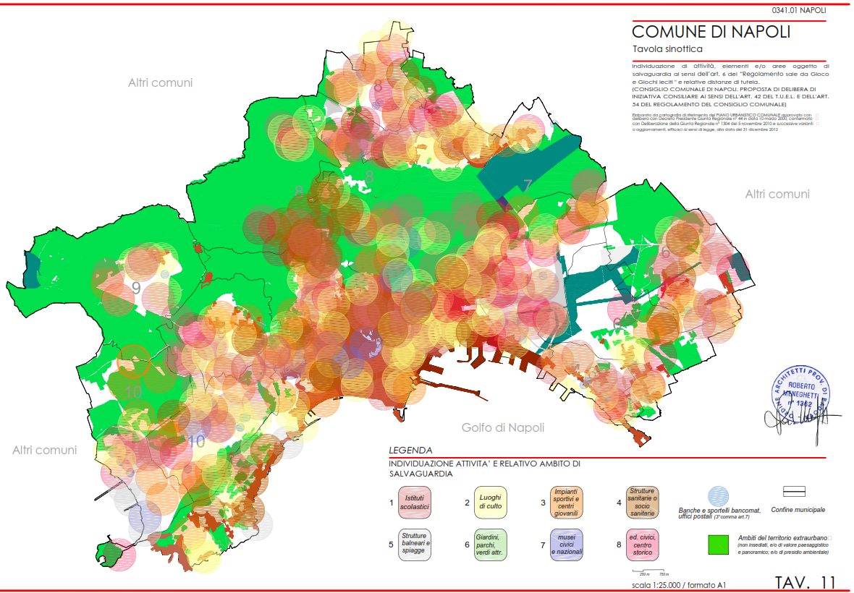
COMUNE DI NAPOLI
44

Slide 45
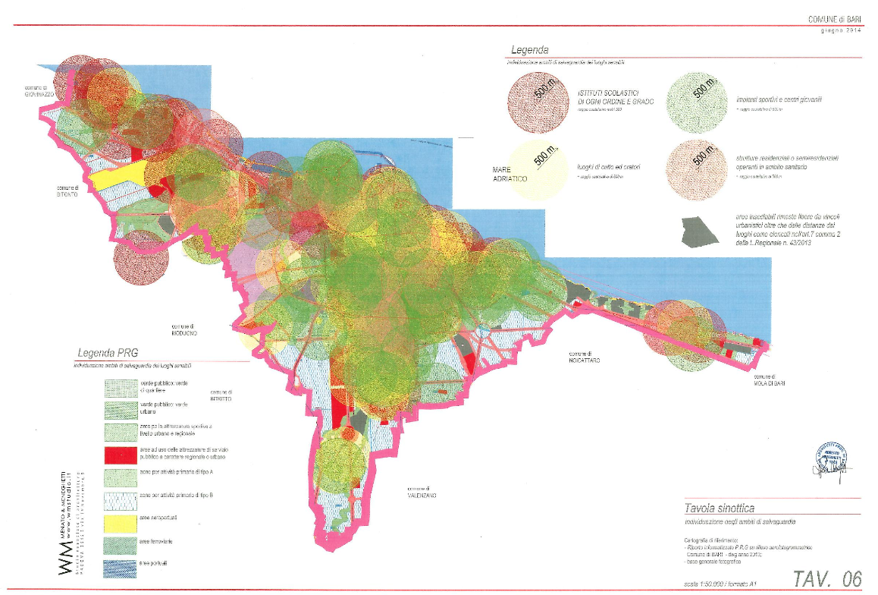
COMUNE DI BARI
45

Slide 46
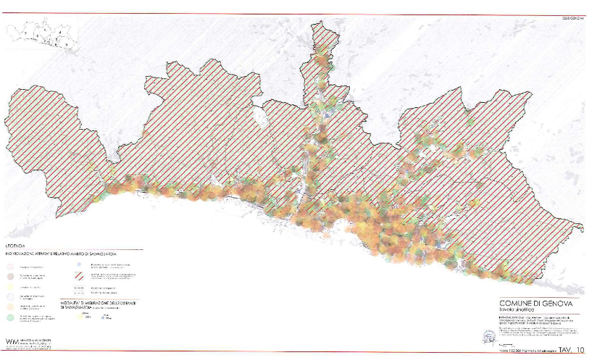
COMUNE DI GENOVA
46

Slide 47
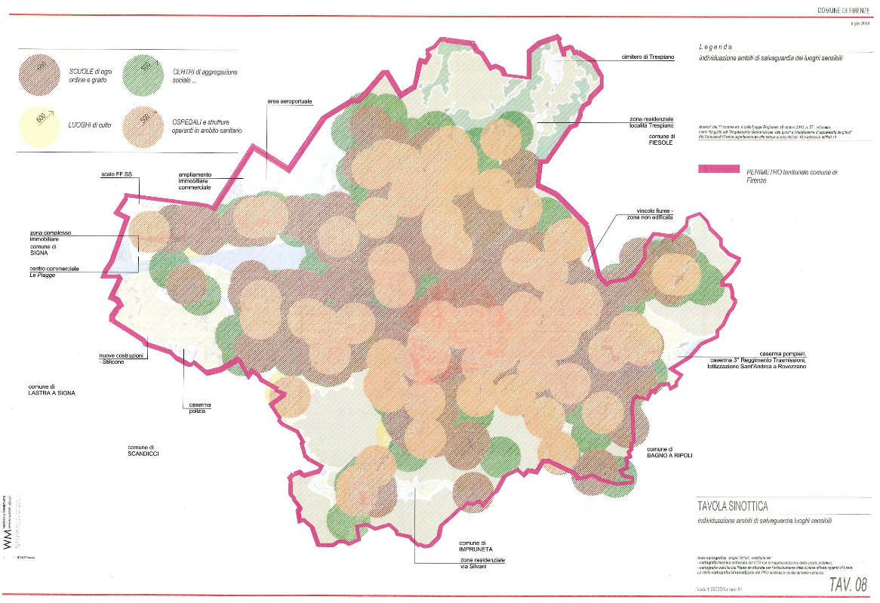
COMUNE DI FIRENZE
47

Slide 48
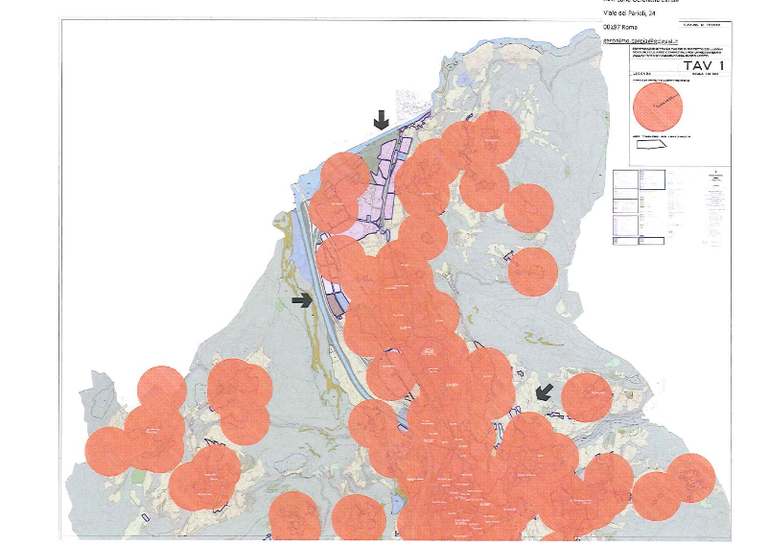
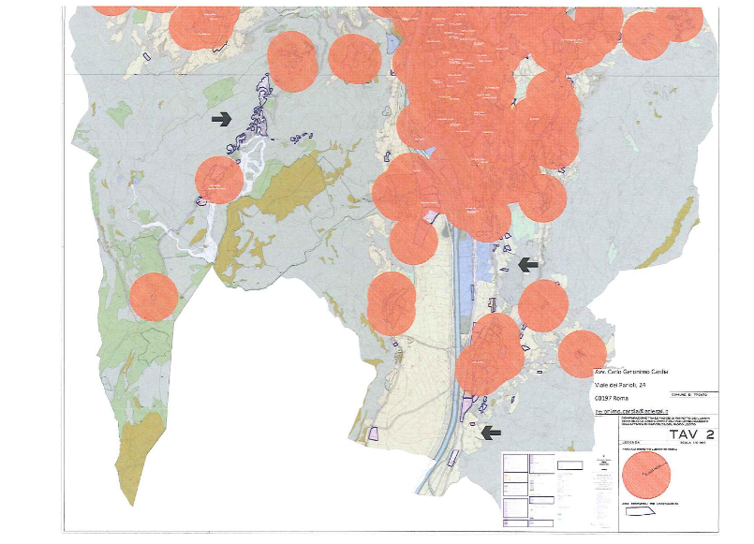
COMUNE DI TRENTO
48

Slide 49
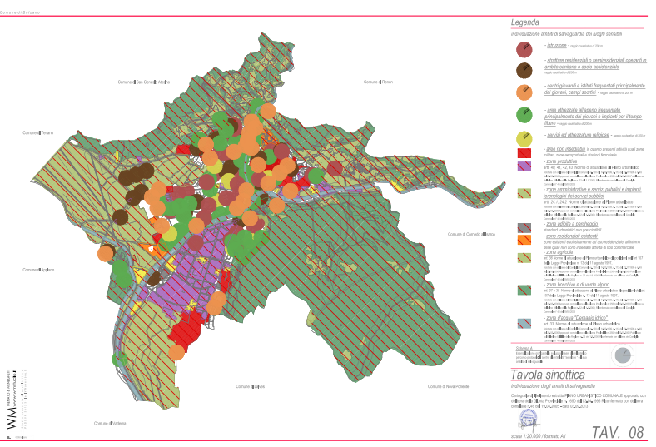
COMUNE DI BOLZANO
49

Slide 50
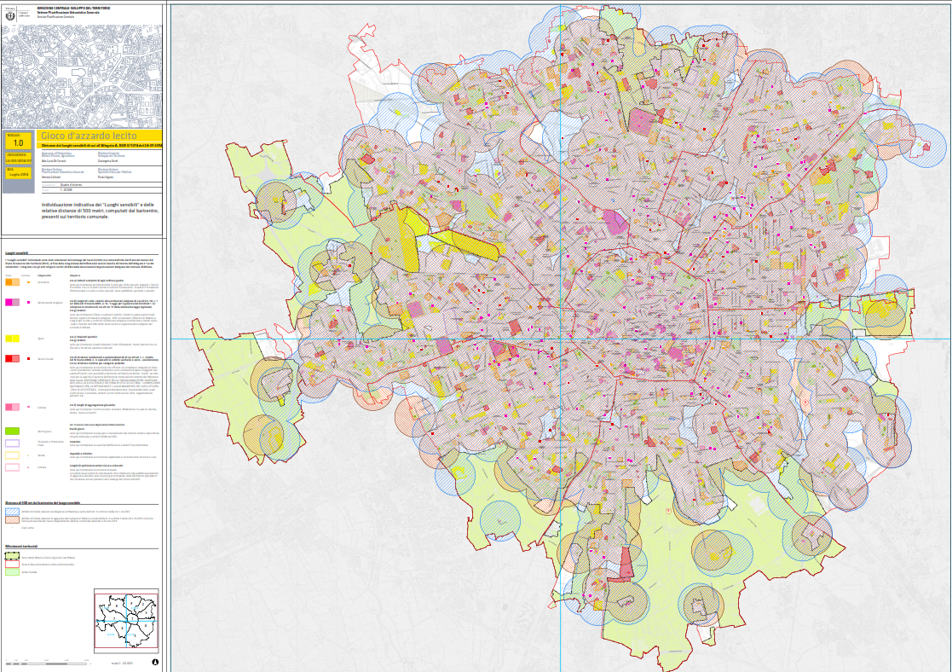
COMUNE DI MILANO
50

Slide 51
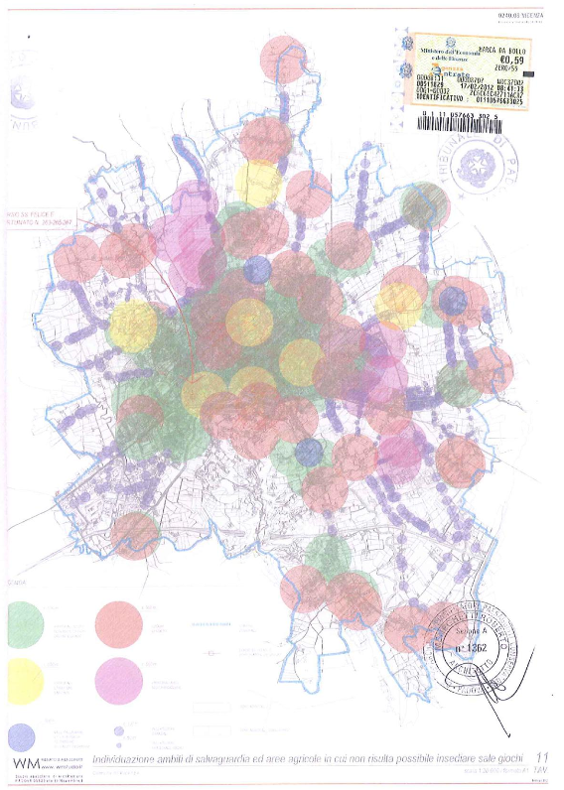
COMUNE DI VICENZA
51

Slide 52
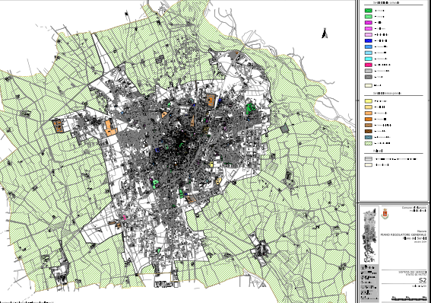
COMUNE DI VIGEVANO
52

Slide 53
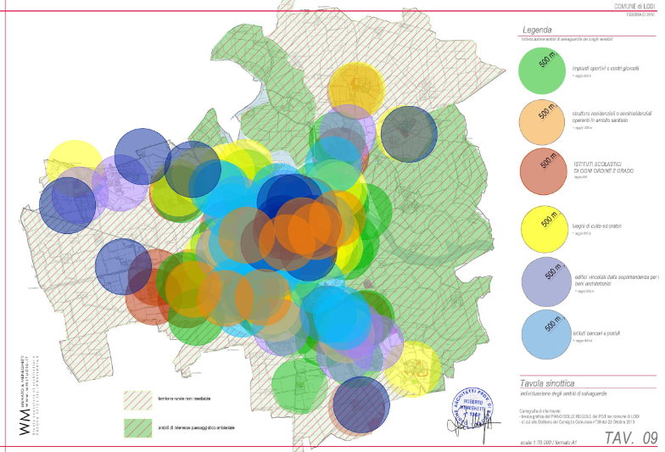
COMUNE DI LODI
53

Slide 54
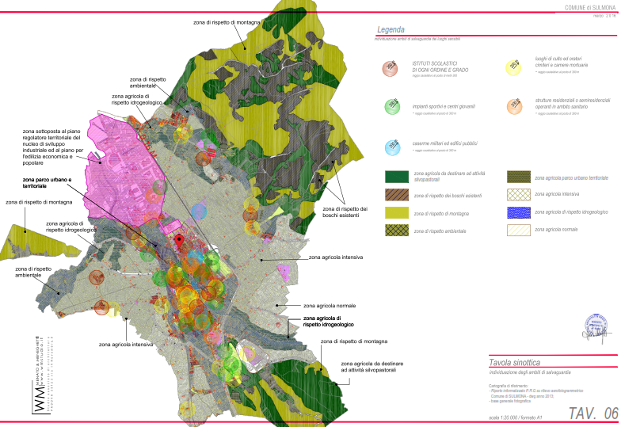
COMUNE DI SULMONA
54

Slide 55
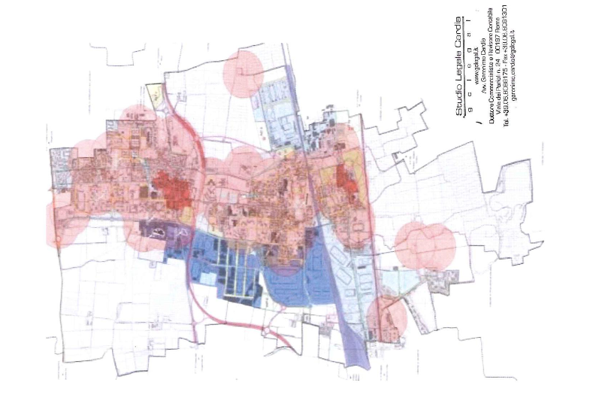
COMUNE DI PIOLTELLO
55

Slide 56
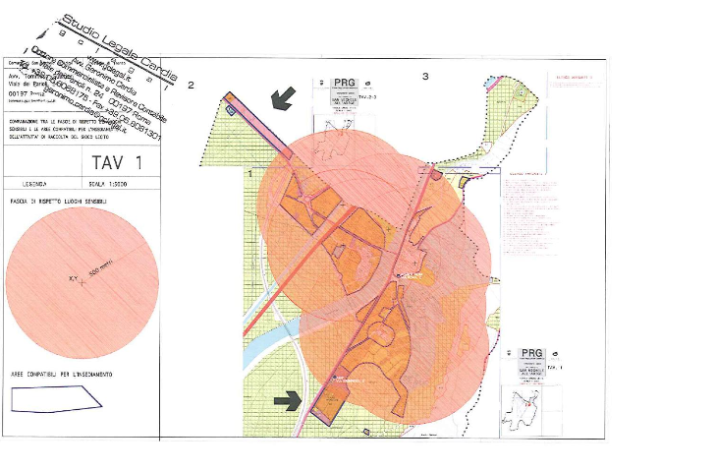
COMUNE DI SAN MICHELE
56

Slide 57
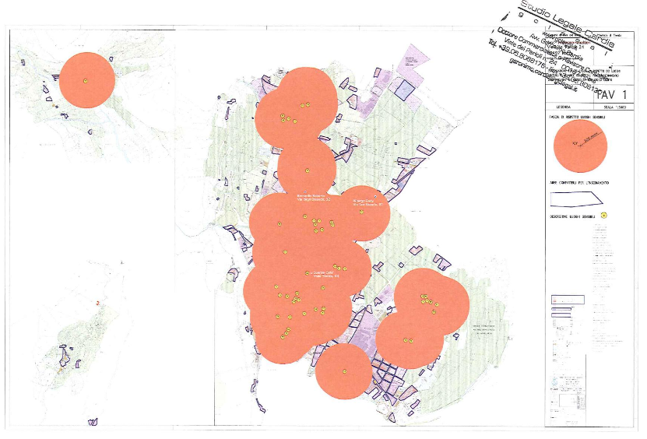
COMUNE DI RIVA DEL GARDA
57

Slide 58
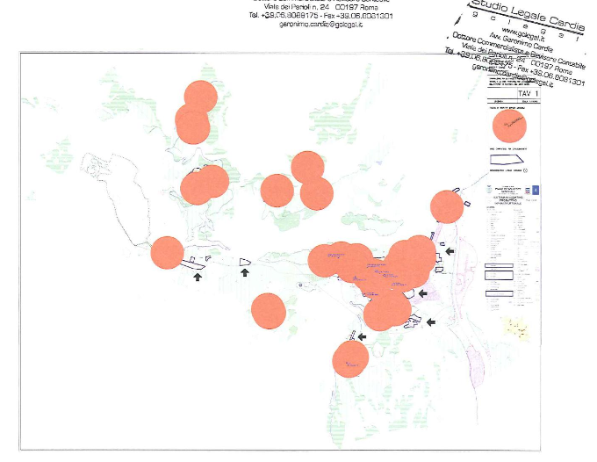
COMUNE DI MORI
Comune di Mori
58

Slide 59
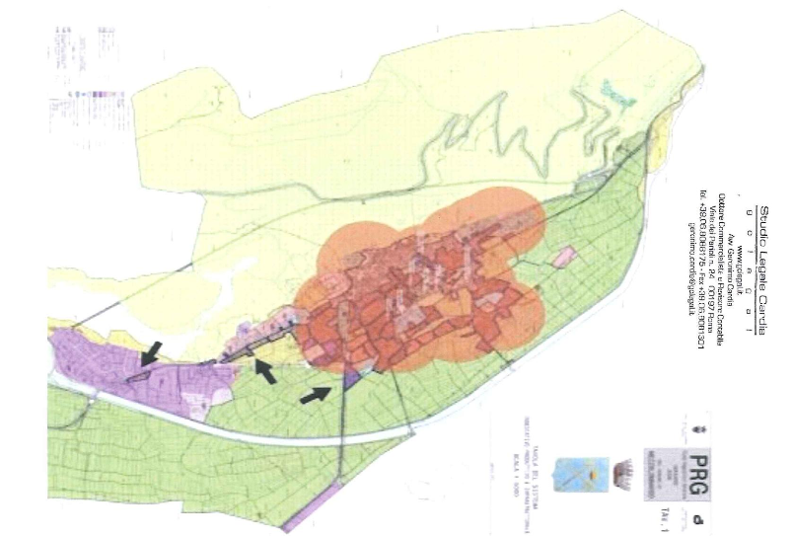
COMUNE DI MEZZOLOMBARDO
59

Slide 60
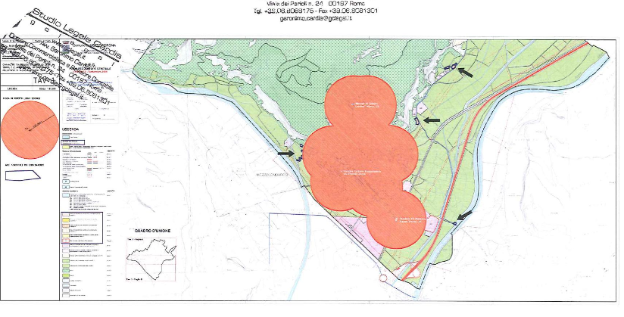
COMUNE DI MEZZACORONA
60

Slide 61
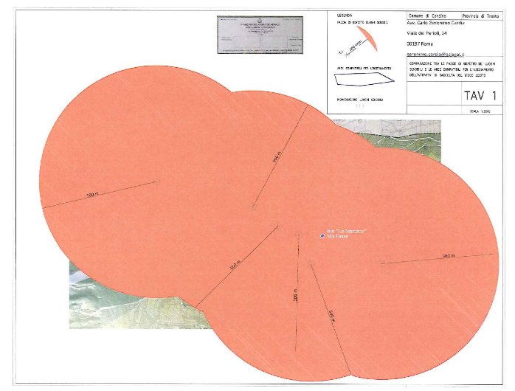
COMUNE DI CONDINO
61

Slide 62
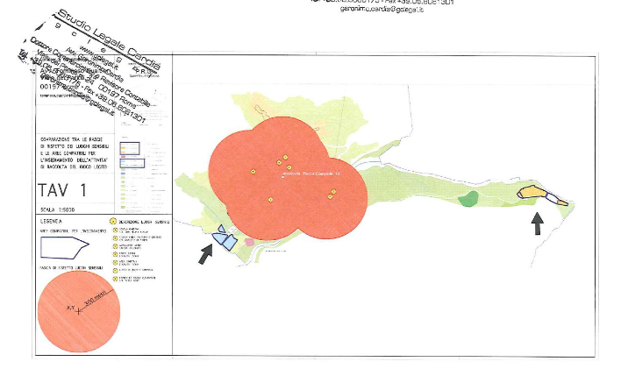
COMUNE DI CAMPITELLO DI FASSA
62

Slide 63
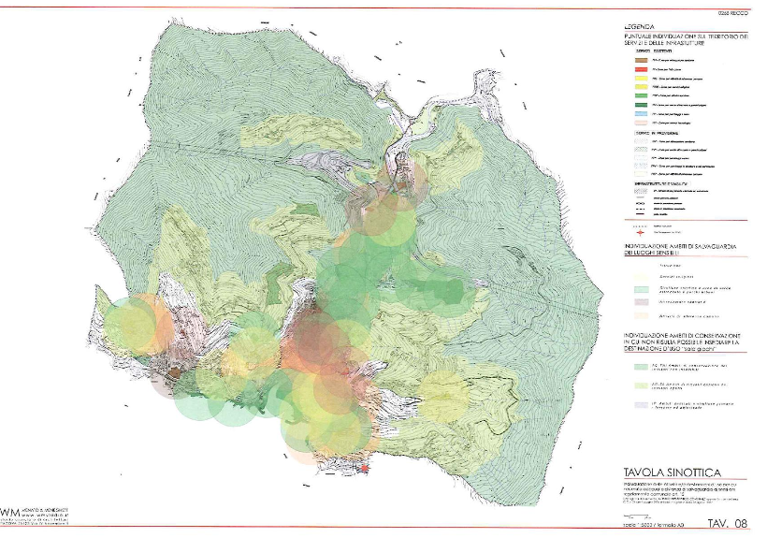
COMUNE DI RECCO
63

Slide 64
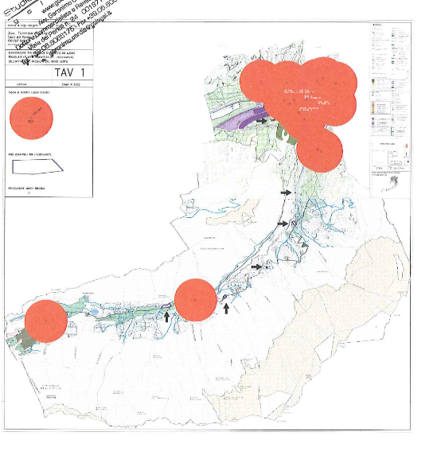
COMUNE DI BORGO VALSUGANA
64

Slide 65
L’EFFETTO PANTERA
A tal proposito, nel presente elaborato si propone nella Parte Seconda un documento contenente l’ultima delle tavole a colori di ciascuna perizia che evidenzia le zone vietate al gioco legale e dunque le aree di interdizione ed il fatto che esse siano equivalenti a sostanzialmente il 100% dei territori interessati.
In proposito si ringraziano lo studio Menato e Meneghetti di Padova che negli anni ha contribuito con tempestività ed efficacia a portare a termine le importanti e difficili verifiche tecniche e che ha autorizzato la pubblicazione degli estratti richiamati, gli operatori e le associazioni di categoria istanti.
65

Slide 66
L’EFFETTO PANTERA
Più volte è stata richiamata sul punto l’attenzione denunziando che la normativa territoriale anziché regolamentare un regime di interdizione identificando alcune zone proibite (con l’effetto cosiddetto del “leopardo”, dal manto notoriamente a macchie nere), di fatto abbia finito per impedire l’erogazione del gioco legale sull’intero territorio (con l’effetto cosiddetto della “pantera”, dal manto notoriamente interamente nero).
66

Slide 67
LE NUOVE REALTA’
Ed a ciò è stato anche aggiunto che, a differenza di quello che si vuol far credere, l’effetto espulsivo di fatto viene imposto non solo alle realtà nuove ma anche e soprattutto sulle quelle esistenti. Ed in particolare, alle nuove iniziative verrà sempre risposto ed è stato fin ora sempre risposto che non è possibile aprire, perché sempre si troveranno o si sono trovate in zone vietate. Alle realtà esistenti sarà riservato a breve (alcune lo stanno già subendo) un trattamento di espulsione perché scadranno le autorizzazioni quinquennali concesse all’entrata in vigore della normativa territoriale.
67

Slide 68
LE NUOVE REALTA’
Alle realtà esistenti sul territorio di Bolzano questo sta già accadendo, posto che la normativa territoriale di riferimento prevedeva un’autorizzazione quinquennale a decorrere dal 2011, ormai scaduta. Ed ancora, alle realtà esistenti che esercitano l’attività di distribuzione del gioco delle scommesse, questo accadrà a breve, posto che a breve saranno in scadenza le concessioni del gioco delle scommesse che dovranno essere bandite nuovamente come previsto dalla legge di stabilità 2016.
68

Slide 69
LE NUOVE REALTA’
In altre parole, anche se gli operatori supereranno la selezione per l’attribuzione dei diritti per aprire punti scommesse (versando peraltro le somme previste dai bandi) si vedranno negare ogni autorizzazione perché non potranno che prendere atto di trovarsi in una zona vietata e non avranno la possibilità si spostarsi con i locali se su quel territorio è prevista una normativa territoriale come quelle in commento che proibisce le installazioni su sostanzialmente il 100% del territorio.
69

Slide 70
DIFENDERE IL DIRITTO AL LAVORO
E tornando agli interessi coinvolti ecco che emergono alcune riflessioni. La conseguenza dell’espulsione di tutti gli operatori legali del gioco dal territorio è di dimensioni rilevanti sia sul piano privatistico sia sul piano degli interessi generali.
70

Slide 71
DIFENDERE IL DIRITTO AL LAVORO
L’espulsione degli operatori legali determina sul piano privatistico evidenti perdite in termini di lucro cessante ed in termini di danno emergente contabilizzabili in seno alle aziende del territorio, con tutti i riflessi negativi sul piano occupazionale e sull’indotto di un intero comparto industriale.
71

Slide 72
DIFENDERE IL DIRITTO AL LAVORO
Sul piano degli (a questo punto altri) interessi generali, bisogna poi aver chiaro che l’espulsione degli operatori legali apre il campo ad una serie di profili non trascurabili con ricadute irreparabili sulla sicurezza pubblica, sulla salute e sul gettito erariale. Ed infatti si consideri quanto segue.
72

Slide 73
COME ARGINARE LA LUDOPATIA
Il gettito erariale ne risente in misura diretta e proporzionata essendo le imposte specifiche sul gioco (ad esempio ma non solo il cosiddetto prelievo erariale unico, ma anche il cosiddetto canone di concessione) dovuti allo Stato in misura percentuale rispetto ai volumi di gioco legale.
73

Slide 74
COME ARGINARE LA LUDOPATIA
Il gettito erariale ne risente, in aggiunta a quanto sopra, anche a seguito della riduzione o azzeramento degli utili determinato in capo agli operatori, perdendo le imposte dirette dovute sul reddito non più percepito.
74

Slide 75
COME ARGINARE LA LUDOPATIA
Non sfuggirà, inoltre, che ogni spazio o tempo sottratto all’offerta legale di gioco è tempo e spazio messo a disposizione della divulgazione della offerta di gioco illegale per soddisfare una domanda di gioco che comunque esiste. Per la prova del dilagare del fenomeno, è sufficiente rifarsi alle cronache.
75

Slide 76
COME ARGINARE LA LUDOPATIA
Inoltre, le conseguenze della divulgazione della offerta illegale di gioco sono la messa a disposizione di prodotti di gioco illegali, senza regole e senza controlli e come tali privi di quei regimi di controllo che solo il gioco legale potrebbe avere che tra l’altro dovrebbero contenere, arginare il fenomeno della ludopatia.
76

Slide 77
Tutti questi aspetti, insieme, sono in grado di violare una serie importante di principi di diritto imposti dall’ordinamento giuridico nazionale. Si pensi ad esempio ai seguenti profili più e più volte denunziati.
(i) La più volte rilevata violazione della riserva di legge va valutata non da sola, ma alla luce dell’effetto espulsivo, in quanto esso determina, di fatto, la proibizione del gioco dal territorio interessato, quando invece lo Stato, l’ordinamento giuridico nazionale, in virtù della riserva legale, ha ritenuto giusto operare una regolamentazione del gioco, superando la proibizione del medesimo. Per superare il problema non è un caso che prima col Decreto Balduzzi, poi con la Legge di Stabilità 2016 si sia previsto un meccanismo che ponga fine al disordine ed al proibizionismo del territorio ricorrendo ai lavori della Conferenza Unificata e ponendo il termine ancora pendente del 30 aprile 2016 ().
(ii) La normativa territoriale e l’effetto espulsivo che determina sono in contrasto con la “chiamata in sussidiarietà” che consente allo Stato legislatore, garantendo il rispetto del principio di leale collaborazione attraverso forme di partecipazione: (i) di esercitare la potestà normativa anche in materia concorrente fissando i principi e i criteri a cui dovrà attenersi la normativa locale e (ii) di allocare a livello centrale la funzione amministrativa “quando la materia, secondo un criterio di prevalenza, appartenga alla competenza regionale concorrente ovvero residuale”. La necessità di un “esercizio unitario”, alla base della chiamata in sussidiarietà da parte dello Stato, emerge (i) da molteplici e concomitanti elementi rinvenibili nell’ordinamento; (ii) dall’esplicito Decreto Balduzzi; e (iii) dall’articolo 14 della legge delega fiscale n. 23 del 11 marzo 2014; (iv) dalla richiamata Legge di Stabilità 2016 all’articolo 1 comma 936; (v) dalla riforma del titolo V della Costituzione; (vi) dal disegno di Legge a firma dei senatori PD numero 2000 del 7/7/2015. La necessità emerge dunque sia da provvedimenti normativi, sia da provvedimenti che stanno per essere approvati.
(iii) E’ stato anche detto che la normativa territoriale e l’effetto espulsivo che determina appaiono in contrasto con l’art. 117, terzo comma ultimo capoverso, della Costituzione secondo cui “Nelle materie di legislazione concorrente spetta alle Regioni la potestà legislativa, salvo che per la determinazione dei principi fondamentali, riservata alla legislazione dello Stato”. In aggiunta sì è richiamato spesso che il consolidato orientamento giurisprudenziale che si è formato riguardo ai campi cosiddetti elettromagnetici ed alla necessità di installare antenne per la telefonia mobile, in base al quale gli Enti locali e territoriali comunque non possono porre limiti superiori a quelli posti dalla legislazione nazionale.
(iv) E’ stato anche richiamato anche il fatto relativo alla determinazione dei livelli essenziali delle prestazioni sanitarie concernenti diritti civili e sociali, e che l’art. 117 comma 2 lettera m), della Costituzione prevede la competenza legislativa esclusiva in capo allo Stato per garantire trattamenti uniformi sull’intero territorio nazionale.
(v) Ultimo non certo per ordine di importanza è poi quanto è stato spesso richiamato con riferimento alla violazione del principio costituzionale della libera iniziative economica, di cui all’articolo 41 della Costituzione, che con l’effetto espulsivo risulta evidentemente frustrata dall’impossibilità oggettiva consentire l’esercizio del gioco legale su tutto il territorio interessato. Ed ecco che anche sotto questo profilo l’effetto espulsivo ha l’evidente impatto sulla valutazione della questione in esame non potendosi certamente ritenere proporzionato il cosiddetto “sacrificio imposto al privato”, posto che il medesimo più che un sacrificio è definibile piuttosto una mutilazione radicale dell’attività di impresa, uno sradicamento integrale dell’attività di impresa dal territorio. Se, come dimostrato, il privato, per effetto della normativa territoriale, non potrà distribuire il gioco legale in alcuna parte del territorio interessato, di che tipo di sacrificio stiamo parlando? Certamente di un sacrificio totale. Ed un sacrificio totale può essere considerato “relativo” al punto da ritenerlo bilanciato rispetto alla tutela di altri interessi? Un bilanciamento è un bilanciamento non uno sbilanciamento totale.
() L’art.1 comma 936 della Legge di Stabilità 2016 dispone che “Entro il 30 aprile 2016, in sede di Conferenza unificata di cui all'articolo del decreto legislativo 28 agosto 1997, n. 281, sono definite le caratteristiche dei punti di vendita ove si raccoglie gioco pubblico, nonché i criteri per la loro distribuzione e concentrazione territoriale, al fine di garantire i migliori livelli di sicurezza per la tutela della salute, dell'ordine pubblico e della pubblica fede dei giocatori e di prevenire il rischio di accesso dei minori di eta'. Le intese raggiunte in sede di Conferenza unificata sono recepite con decreto del Ministro dell'economia e delle finanze, sentite le Commissioni parlamentari competenti”.
INTERESSI COSTITUZIONALI
Tutti questi aspetti, insieme, sono in grado di violare una serie importante di principi di diritto imposti dall’ordinamento giuridico nazionale.
Si pensi ad esempio ai seguenti profili più e più volte denunziati.
77

Slide 78
.
LA CONFERENZA UNIFICATA
La più volte rilevata violazione della riserva di legge va valutata non da sola, ma alla luce dell’effetto espulsivo, in quanto esso determina, di fatto, la proibizione del gioco dal territorio interessato, quando invece lo Stato, l’ordinamento giuridico nazionale, in virtù della riserva legale, ha ritenuto giusto operare una regolamentazione del gioco, superando la proibizione del medesimo. Per superare il problema non è un caso che prima col Decreto Balduzzi, poi con la Legge di Stabilità 2016 si sia previsto un meccanismo che ponga fine al disordine ed al proibizionismo del territorio ricorrendo ai lavori della Conferenza Unificata e ponendo il termine ancora pendente del 30 aprile 2016.
78

Slide 79
.
LEGGE DI STABILITA’ 2016
In particolare, l’art.1 comma 936 della Legge di Stabilità 2016 dispone che “Entro il 30 aprile 2016, in sede di Conferenza unificata di cui all'articolo del decreto legislativo 28 agosto 1997, n. 281, sono definite le caratteristiche dei punti di vendita ove si raccoglie gioco pubblico, nonché i criteri per la loro distribuzione e concentrazione territoriale, al fine di garantire i migliori livelli di sicurezza per la tutela della salute, dell'ordine pubblico e della pubblica fede dei giocatori e di prevenire il rischio di accesso dei minori di eta'. Le intese raggiunte in sede di Conferenza unificata sono recepite con decreto del Ministro dell'economia e delle finanze, sentite le Commissioni parlamentari competenti”.
79

Slide 80
.
LA CONFERENZA UNIFICATA
La normativa territoriale e l’effetto espulsivo che determina sono in contrasto con la “chiamata in sussidiarietà” che consente allo Stato legislatore, garantendo il rispetto del principio di leale collaborazione attraverso forme di partecipazione:
di esercitare la potestà normativa anche in materia concorrente fissando i principi e i criteri a cui dovrà attenersi la normativa locale e
(ii) di allocare a livello centrale la funzione amministrativa “quando la materia, secondo un criterio di prevalenza, appartenga alla competenza regionale concorrente ovvero residuale”.
80

Slide 81
.
LA CONFERENZA UNIFICATA
La necessità di un “esercizio unitario”, alla base della chiamata in sussidiarietà da parte dello Stato, emerge (i) da molteplici e concomitanti elementi rinvenibili nell’ordinamento; (ii) dall’esplicito Decreto Balduzzi; e (iii) dall’articolo 14 della legge delega fiscale n. 23 del 11 marzo 2014; (iv) dalla richiamata Legge di Stabilità 2016 all’articolo 1 comma 936; (v) dalla riforma del titolo V della Costituzione; (vi) dal disegno di Legge a firma dei senatori PD numero 2000 del 7/7/2015.
La necessità emerge dunque sia da provvedimenti normativi, sia da provvedimenti che stanno per essere approvati.
81

Slide 82
.
NORMATIVA (1)
E’ stato anche richiamato anche il fatto relativo alla determinazione dei livelli essenziali delle prestazioni sanitarie concernenti diritti civili e sociali, e che l’art. 117 comma 2 lettera m), della Costituzione prevede la competenza legislativa esclusiva in capo allo Stato per garantire trattamenti uniformi sull’intero territorio nazionale.
82

Slide 83
.
NORMATIVA (2)
Ultimo non certo per ordine di importanza è poi quanto è stato spesso richiamato con riferimento alla violazione del principio costituzionale della libera iniziative economica, di cui all’articolo 41 della Costituzione, che con l’effetto espulsivo risulta evidentemente frustrata dall’impossibilità oggettiva consentire l’esercizio del gioco legale su tutto il territorio interessato.
83

Slide 84
.
NORMATIVA (3)
Ed ecco che anche sotto questo profilo l’effetto espulsivo ha l’evidente impatto sulla valutazione della questione in esame non potendosi certamente ritenere proporzionato il cosiddetto “sacrificio imposto al privato”, posto che il medesimo più che un sacrificio è definibile piuttosto una mutilazione radicale dell’attività di impresa, uno sradicamento integrale dell’attività di impresa dal territorio. Se, come dimostrato, il privato, per effetto della normativa territoriale, non potrà distribuire il gioco legale in alcuna parte del territorio interessato, di che tipo di sacrificio stiamo parlando? Certamente di un sacrificio totale. Ed un sacrificio totale può essere considerato “relativo” al punto da ritenerlo bilanciato rispetto alla tutela di altri interessi? Un bilanciamento è un bilanciamento non uno sbilanciamento totale.
84

Slide 85
LA GIURISPRUDENZA ITALIANA
.
Di tutto questo la giurisprudenza sta dimostrando di cominciare a tenere conto. E tra tutte le ordinanze e sentenze di riferimento vale qui richiamare una pronuncia che sembra aprire lo spiraglio giusto, con il procedimento discusso innanzi alla Corte Costituzionale per il vaglio della dichiarazione di illegittimità costituzionale dell’art. 7, della Legge Regionale della Puglia 13 dicembre 2013, n. 43, recante norme in materia di “Contrasto alla diffusione del gioco d’azzardo patologico (GAP)”, per contrasto con gli articoli 117 comma 2, lett. h) e 117, comma 3, della Costituzione.
85

Slide 86
LA GIURISPRUDENZA ITALIANA
.
Si legge nella sentenza della Corte Costituzionale:
«Al legislatore pugliese si rimprovera, in sostanza – segnatamente dalle parti private – di aver emanato una norma eccedente lo scopo e idonea a paralizzare le iniziative imprenditoriali nel settore del gioco lecito, ledendo anche l’affidamento di chi aveva in esso investito.
Tali profili esulano, tuttavia, dall’odierno thema decidendum, non essendo la Corte chiamata a verificare la conformità della norma impugnata a parametri diversi da quelli attinenti a profili di competenza».
*Sentenza Corte Costituzionale sul distanziometro della Puglia
86

Slide 87
PRONUCE GEMELLE
.
Quella che si vuole qui richiamare è la giurisprudenza amministrativa che esige un’adeguata motivazione e un’approfondita istruttoria nelle due sopraggiunte pronunce gemelle del Consiglio di Stato (Cfr CdS, sez. III, 10 febbraio 2016, n.578 e n. 579). Esse hanno ritenuto illegittima la fissazione apodittica di distanze da luoghi ritenuti sensibili, in assenza di adeguata istruttoria in ordine alla effettiva incidenza delle ludopatie sul territorio e di idonea valutazione sul se, in relazione anche all’elevatissimo numero dei luoghi sensibili individuati, la distanza stabilita sia proporzionata e sostenibile “in quanto tale da non impedire di fatto nuove ubicazioni per gli esercizi commerciali del settore e la disponibilità di sedi alternative in vista di possibili trasferimenti di esercizi in attività”.
87

Slide 88
SENTENZA TAR EMILIA ROMAGNA
.
Lo stesso Consiglio di Stato, confermando la sentenza di primo grado emessa dal Tar Emilia Romagna in accoglimento del ricorso di un gestore avverso il distanziometro fissato dal Comune di Bologna, ha rilevato come “Nel caso in esame, se l’effetto dissuasivo della distanza dalle sale giochi dei (luoghi in cui si trovano di regola i) soggetti da tutelare risponde ad un criterio presuntivo generalmente condiviso, manca una regola tecnica cui fare riferimento per misurare l’efficacia di una determinata distanza. (…) il Comune di Bologna avrebbe dovuto analizzare in modo approfondito l’incidenza delle ludopatie nel proprio territorio, valutare in relazione ad essa quale distanza di rispetto poteva ritenersi astrattamente adeguata alla consistenza del fenomeno da contrastare, e verificare se, in relazione alla diffusione dei siti sensibili, una simile distanza fosse misura proporzionata e sostenibile, in quanto tale da non impedire di fatto nuove ubicazioni per gli esercizi commerciali del settore e la disponibilità di sedi alternative in vista di possibili trasferimenti degli esercizi in attività. Può convenirsi che, al riguardo, si trattasse di esercitare una discrezionalità piuttosto ampia, limitatamente sindacabile. Tuttavia, nel caso in esame, non è stato argomentato dal Comune appellante, né risulta dalla documentazione in atti, che valutazioni di tal genere siano state compiute”.
88

Slide 89
ELENCO GIURISPRUDENZA ORARI
.
ORDINANZE CAUTELARI
1. CONSIGLIO DI STATO: Casinò delle Alpi srl/ Comune di Torino R.G. 9403/2016 ordinanza n. 138/2017 del 19.01.2017
2. CONSIGLIO DI STATO: Natoli/Comune di Novara RG. 7385/2016 ordinanza n. 5255/2016 del 24.11.2016
3. TAR TOSCANA: Tosco srl/Comune di Grosseto R.G. 1649/2016 ordinanza n. 9/2017 del 10.01.2017
4. TAR TOSCANA: Maremma Gaming srl/ Comune di Grosseto R.G. 1634/2016 ordinanza n.6/2017 del 10.1.2017.
5. TAR LOMBARDIA: Invest gaming srl/Comune di Mantova RG 1171/2016 ordinanza n.758/2016 del 23.11.2016
6. TAR VENETO: Italtronic srl/ Comune di Venezia RG 928/2016 ordinanza n. 480/2016 del 08.09.2016
7.TAR LAZIO: Società Black jack Cafè srl/ Comune di Grottaferrata rg 3519/2016 ordinanza n. 2481/2016 del 12.05.2016
89

Slide 90
ELENCO GIURISPRUDENZA ORARI
.
DECRETI PRESIDENZIALI
1. TAR LOMBARDIA: All Star srl / Comune di Bergamo R.G. 152/2017 decreto n. 90/17 del 13.02.17
2. TAR LOMBARDIA: Polo/Comune di Pavia RG 2861/2014 decreto n. 1512/2014 del 10.11.2014
90

Slide 91
SENTENZE
1. TAR MOLISE: Videogames 2m/Comune di Campobasso R.G. 127/2017 sentenza n. 156/2017 del 2.5.2017
2.TAR MOLISE: Arduino/Comune di Campobasso R.G. 133/2017 sentenza n. 155/2017 del 29.4.2017
3.TAR TOSCANA: Lucchesi/Comune Di Firenze R.G. 1429/2016 sentenza n. 407/2017 del 17.3.2017
4.TAR TOSCANA: Crazy Bowling srl/Comune Di Firenze R.G. 1339/2016 sentenza n. 406/2017 del 17.3.2017
5.TAR TOSCANA: Totomax srl/Comune Di Firenze R.G. 1284/2016 sentenza n. 405/2017 del 17.3.2017
6.TAR TOSCANA: Le Vecchie Mura srl/Comune Di Firenze R.G. 1269/2016 sentenza n. 404/2017 del 17.3.2017
7.TAR TOSCANA: Sisal Entertainment spa/Comune Di Firenze R.G. 1265/2016 sentenza n. 403/2017 del 17.3.2017
8.TAR TOSCANA: Ricreativo B Spa/Comune Di Firenze R.G. 1264/2016 sentenza n. 402/2017 del 17.3.2017.
9.TAR TOSCANA: Invest gaming srl/Comune Di Firenze R.G. 1263/2016 sentenza n. 401/2017 del 17.3.2017.
10.TAR TOSCANA: Romagna giochi srl/Comune Di Firenze R.G. 1246/2016 sentenza n. 400/2017 del
ELENCO GIURISPRUDENZA ORARI
.
91

Slide 92
ELENCO GIURISPRUDENZA ORARI
.
11. TAR TOSCANA: Hippobingo Firenze srl/Comune Di Firenze R.G. 1245/2016 sentenza n. 399/2017 del 17.3.2017
12.TAR TOSCANA: Play Game srl/Comune Di Firenze R.G. 1244/2016 sentenza n. 398/2017 del 17.3.2017
13.TAR TOSCANA: Palace Game srl/Comune Di Firenze R.G. 1243/2016 sentenza n. 397/2017 del 17.3.2017
14.TAR TOSCANA: Liu Songting/Comune Di Firenze R.G. 1242/2016 sentenza n. 396/2017 del 17.3.2017
15.TAR LOMBARDIA: Mangili+ altri/ Comune di Bergamo R.G. 990/16 sentenza n.342/2017 del 08.03.2017
16.TAR VENETO: Adria Gaming Vicenza srl/ Comune di Legnago R.G. 163/2015 sentenza n. 68/2017 del 23.01.2017
17.TAR VENETO: Società Royal Vlt Srl/ Comune di San Donà di Piave R.G. 1337/2016 sentenza n.1346/2016 del 7.12.2016
18.TAR MARCHE: Della fortuna Sarchiè Yuri &Co. Sas/Comune di San Benedetto del Tronto RG 564/2015 sentenza n.814/2015 del 06.11.2015
19.TAR TOSCANA: Flaming Slot/ Comune di Massa RG.642/2015 sentenza n.1415/2015 del 26.10.2015
20.TAR LAZIO: Gi & Em srl/ Comune di Formia RG 702/2014 sentenza n.616/2015 del 16.09.2015
92

Slide 93
ELENCO GIURISPRUDENZA ORARI
.
21.TAR LOMBARDIA: Sun city sas/Comune di Bresso RG 1838/2014 sentenza n.1237/2015 del 26.05.2015
22. CONSIGLIO DI STATO: Comune di Desio/ Playtech srl RG 7413/2013 sentenza n.3272/2014 del 30.06.2014
23.CONSIGLIO DI STATO: Comune di Desio/ Il Baretto snc RG 6146/2013 sentenza n.3271/2014 del 30.06.2014
24.TAR LOMBARDIA: Empire Games srl/Comune di Bellusco RG 1860/2014 sentenza n. 913/2014 del 07.04.2014
25.TAR LOMBARDIA: Service International srl / Questura di Brescia RG 703/2013 sentenza n.223/2014 del 26.02.2014
26.TAR LIGURIA: San Remo Trading srl/ Comune di Genova RG 961/2013 sentenza n.197/2014 del 05.02.2014
27.TAR LIGURIA: Merkur Interactive Italia Spa/ Comune di Genova RG 820/2013 sentenza n. 196/2014 del 05.02.2014
28.TAR LIGURIA: Gimax sas/ Comune di Genova RG 694/2013 sentenza n. 195/2014 del 05.02.2014
29.TAR LIGURIA: LGE srl + altri/ Comune di Genova RG 707/2013 sentenza n. 194/2014 del 05.02.2014
93

Slide 94
ELENCO GIURISPRUDENZA ORARI
.
30. TAR LIGURIA: Cogetech Gaming srl/ Comune di Genova RG 695/2013 sentenza n. 193/2014 del 05.02.2014
31. TAR LIGURIA: Cogetech Spa/ Comune di Genova RG 693/2013 sentenza n. 192/2014 del 05.02.2014
32.TAR LIGURIA: Muscatello snc/Comune di Genova RG 692/2013 sentenza n.191/2014 del 05.02.2014
33.TAR LIGURIA: La Stazione srl/ Comune di Genova RG 691/2013 sentenza n. 190/2014 del 05.02.2014
34.TAR LIGURIA: Bingo King srl/ Comune di Genova RG 685/2013 sentenza n. 189/2014 del 05.02.2014
35.TAR LOMBARDIA: Cavalaglio/ Comune di Milano RG 884/2013 sentenza n. 141/2014 del 14.01.2014
36.TAR LOMBARDIA: Game Paradise srl/ Comune di Milano RG 416/2013 sentenza n.2479/2013 del 07.11.2013
94

Slide 95
ELENCO GIURISPRUDENZA DISTANZE
.
DECRETI PRESIDENZIALI
1. TAR TOSCANA: Angolo della Fortuna snc/ Comune di Prato R.G. 585/2017 decreto n. 229/2017 del 9.05.2017.
2. TAR VENETO: Play And Win/Comune Di Venezia R.G. 159/2017 decreto n. 70/2017 del 16.2.2017
3. CONSIGLIO DI STATO: Nihao/ Comune di Bolzano R.G. 764/17 decreto n. 619/2017 del 13.02.2017
4. CONSIGLIO DI STATO: Liberty/Comune di Brunico R.G. 2137/2017 decreto n.1310/2017 del 28.03.2017
5. CONSIGLIO DI STATO: Pragma srl/Comune di Ortisei R.G. 1133/2017 decreto n. 753/2017 del 23.02.2017
6. CONSIGLIO DI STATO: Pragma srl/Comune di Bolzano R.G. 1110/2017 decreto n. 752/2017 del 23.02.2017
7. CONSIGLIO DI STATO: Eurobar/ Prato allo Stelvio R.G. 1114/2017 decreto n. 754/2017 del 23.02.2017
8. CONSIGLIO DI STATO: Irony games/Comune di Bolzano R.G. 943/2017 decreto n. 712/2017 del 17.02.2017
9. TAR PUGLIA: Bet for Life/Comune di Mottola R.G. 655/2016 decreto n.212/2016 del 22.04.2016
10. TAR BOLZANO: Roman’s Bar/ Comune di Bolzano R.G. 80/2016 decreto n. 46/2016 del 31.03.2016
11. TAR BOLZANO: Nihao/Comune di Bolzano R.G. 76/2016 decreto n. 45/2016 del 25.03.2016
95

Slide 96
ELENCO GIURISPRUDENZA DISTANZE
.
ORDINANZE CAUTELARI
1. CONSIGLIO DI STATO: Pragma srl/Comune di Ortisei R.G. 1133/2017 ordinanza n.1144/2017 del 17.03.2017
2. CONSIGLIO DI STATO: Pragma srl/Comune di Salorno R.G. 1248/2017 ordinanza n. 1148/2017 del 17.03.2017
3. CONSIGLIO DI STATO: Pragma srl/Comune di Bolzano R.G. 1110/2017 ordinanza n. 1141/2017 del 17.03.2017
4. CONSIGLIO DI STATO: Gissbach srl /Comune di Brunico R.G. 907/2017 ordinanza n.1138/2017 del 17.03.2017
5. CONSIGLIO DI STATO: Eurobar /Comune di Bolzano R.G. 1114/2017 ordinanza n. 1142/2017 del 17.03.2017
6. CONSIGLIO DI STATO: Irony/Comune di Bolzano R.G. 943/2017 ordinanza n. 1140/2017 del 17.03.2017
7. CONSIGLIO DI STATO: Nihano/ Comune di Bolzano R.G. 764/2017 ordinanza n. 1137/2017 del 17.03.2017
8. CONSIGLIO DI STATO: Liberty/Comune di Brunico R.G. 2137/2017 ordinanza n.1951/2017 del 8.05.2017
9. TAR PUGLIA: L’Assainato/Comune di Gallipoli R.G. 182/2017 ordinanza n.114/2017 del 03.03.2017
10. CONSIGLIO DI STATO: Gardasanic/Provincia di Bolzano R.G. 176/2017 ordinanza n. 609/2017 del 13.2.2017
11. TAR VENETO: Play And Win/Comune Di Venezia R.G. 159/2017 ordinanza n. 113/2017 del 10.3.2017
12. TAR BOLZANO: Nihao srl/ Comune di Bolzano R.G. 76/2016 ordinanza n. 51/2016 del 20.04.16
13. TAR BOLZANO: Roman’s Bar Sas/ Comune di Bolzano R.G. 80/2016 ordinanza n. 52/2016 del 20.04.2016
14. TAR PUGLIA: Gilupi srl / Comune di Melendugno R.G. 2992/2014 ordinanza n. 2529/15 del 22.07.15
96

Slide 97
ELENCO GIURISPRUDENZA DISTANZE
.
SENTENZE
1. TAR TOSCANA: Nolomatic srl/Comune di Livorno R.G. 24/2017 sentenza n. 715/2017 del 18.05.2017
2. TAR LOMBARDIA: Bar Cristal/Comune di Monza R.G. 1877/2016 sentenza n. 411/2017 del 17.02.2017
3. TAR BOLZANO: Nihao srl/ Comune di Bolzano R.G. 76/2016 sentenza n. 301/2016 del 31.10.2016
4. TAR BOLZANO: Roman’s Bar Sas/ Comune di Bolzano R.G. 80/2016 sentenza n. 302/2016 del 31.10.2016
5. CONSIGLIO DI STATO: Comune di Bologna/Lleshaj R.G. 4452/2015 sentenza n. 578/2016 del 10.02.2016
6. CONSIGLIO DI STATO: Comune di Bologna/ SNA R.G. 4718/2015 sentenza n. 579/2016 del 10.02.2016
7. TAR EMILIA ROMAGNA: Lleshaj/Comune di Bologna R.G. 1055/2014 sentenza n. 407/2015 del 27.04.15
8. TAR EMILIA ROMAGNA: SNA/Comune di Bologna R.G. 839/2014 sentenza n. 396/2015 del 27.04.15
97

Slide 98
COME RIPARTIRE ?
.
Dopo tutto quanto detto in questi anni di pubblicazioni e di interventi è da questa giurisprudenza che bisogna ripartire affinché, anche con i lavori della Conferenza Unificata, possa ridarsi serenità e stabilità al comparto, la giusta regolamentazione e la giusta tutela a cittadini e clienti giocatori risolvendo una volta per tutte i paradossi della normativa territoriale regionale proibizionistica (richiamata in stralcio nella Parte Terza) e della normativa territoriale proibizionistica comunale, richiamata in stralcio nella Parte Quarta) .
98

Slide 99
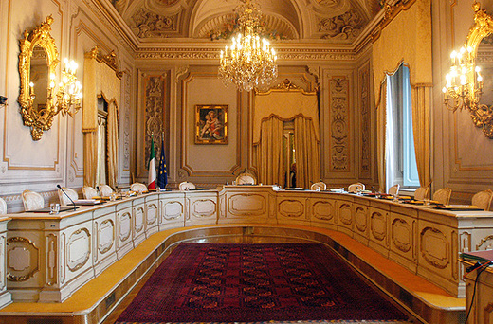
QUANDO LA DISTANZA VUOL DIRE DIVIETO
.
Il “distanziometro” viziato da Effetto Espulsivo è illegittimo sia se generato
da un regolamento comunale sia se imposto da una norma di Regioni o Province Autonome.
Si desume anche dalla recente sentenza della Corte Costituzionale in merito al distanziometro della Puglia, solo apparentemente di rigetto
99

Slide 100
QUANDO LA DISTANZA VUOL DIRE DIVIETO
.
C’era grande attesa per la sentenza della Corte Costituzionale in merito al distanziometro imposto dalla Legge Regione Puglia. C’era grande attesa perchè la giurisprudenza amministrativa aveva già avuto modo di censurare – fino ad annullare – o distanziometri viziati dall’effetto espulsivo generato da regolamenti comunali, ma ancora no ha rinviato alla Corte Costituzionale nessuna legge regionale o nessuna legge provinciale con distanziometri viziati da Effetto Espulsivo. Unico caso atteso era, come si diceva, quello relativo alla Legge della Regione Puglia.
Ebbene, come si temeva, per come strutturata l’ordinanza di rimessione, la Corte ha ritenuto di “dichiarare non fondate le questioni di legittimità costituzionale dell’art. 7 della legge della Regione Puglia 13 dicembre 2013, n. 43 (…), sollevate dal Tribunale amministrativo regionale per la Puglia (…) in riferimento all’art. 117, commi secondo, lettera h), e terzo, della Costituzione”. Questa conclusione (i.e. che la Legge Regionale Puglia non è in contrasto col Decreto Balduzzi) però non deve minimamente portare fuori strada l’interprete, posto che nel corpo della Sentenza emerge a chiare lettere che la Corte non ha bocciato l’Effetto Espulsivo.
100

Slide 101
QUANDO LA DISTANZA VUOL DIRE DIVIETO
.
LE INDICAZIONI DELLA CORTE - La Corte ha dato due indicazioni importanti.
In primo luogo, ha solo affermato di non potersi pronunciare sull’aspetto dell’Effetto Espulsivo perché non proposto nella ordinanza di rimessione alla Corte stessa.
In secondo luogo, si è presa l’onere di descrivere perfettamente la fattispecie dell’Effetto Espulsivo e di dare utilissimi suggerimenti per individuare e focalizzare i vizi dell’Effetto Espulsivo, individuandoli nella lesione dell’impresa e del principio dell’affidamento.
Ebbene, procedendo con ordine, i passaggi in cui la sentenza dedica attenzione alla descrizione della fattispecie dell’Effetto Espulsivo sono tra l’altro i seguenti.
101

Slide 102
QUANDO LA DISTANZA VUOL DIRE DIVIETO
.
“Le parti private rilevano come la norma puglie- se, più che tutelare categorie di persone particolarmente esposte al rischio della dipendenza dal gioco d’azzardo, produca un vero e proprio ‘effetto espulsivo’ del gioco lecito dal territorio regionale. Come emergerebbe dalle relazioni tecniche alle- gate all’atto di costituzione, la distanza minima prevista e l’ampiezza della lista dei luoghi considerati ‘sensibili’ renderebbero praticamente impossibile installare sale da gioco nella quasi totalità dei comuni della Puglia, compreso il suo capoluogo. Il limite in questione non rappresenterebbe, pertanto, una misura di contrasto della ludopatia, ma si risolverebbe in una generale regolamentazione del gioco e delle scommesse.
La tutela della salute, in quanto «materia-scopo», esigerebbe, infatti, la proporzionalità dell’intervento rispetto all’obiettivo perseguito – e dunque, nella specie, la previsione di una distanza ragionevole in rapporto alla densità dei luoghi ‘sensibili’ e alla concreta diffusione della ludopatia nel territorio regionale, senza potersi tradurre in divieti assoluti, espliciti o surrettizi.
102

Slide 103
QUANDO LA DISTANZA VUOL DIRE DIVIETO
.
Precludendo in radice l’esercizio del gioco lecito nella Regione, la norma censurata impedirebbe di indirizzare la ‘domanda di gioco verso la legalità e, quindi, di contrastare la diffusione del gioco il legale, attorno al quale notoriamente proliferano ulteriori fenomeni criminosi, quali il riciclaggio, l’incremento dei patrimoni della criminalità organizzata e forme di violenza nei confronti dei giocatori insolventi. Lo strumento più efficace per contrastare l’illegalità sarebbe costituito, in effetti, dalla presenza di una normativa che ponga limiti all’attività, ma che, al contempo, risponda alla richiesta di gioco lecito che fisiologicamente proviene dalla popola- zione.
Di questa strategia sarebbe espressione l’art. 38 del decreto-legge 4 luglio 2006, n. 223 (Disposizioni urgenti per il rilancio economico e sociale, per il contenimento e la razionalizzazione della spesa pubblica, nonché interventi in materia di entrate e di contrasto all’evasione fiscale), convertito, con modificazioni, in legge 4 agosto 2006, n. 248, che ha riformato il settore del gioco, anche al fine di assicurarne l’adeguamento al diritto comunitario, prevedendo, da un lato, l’apertura di settemila nuovi punti vendita e, dall’altro, una serie di misure intese a contenere il fenomeno del gioco illegale”.
103

Slide 104
QUANDO LA DISTANZA VUOL DIRE DIVIETO
.
I passaggi in cui la Corte afferma di non potersi occupare dell’Effetto Espulsivo ma si preoccupa di esaltarne i vizi sono i seguenti: “le parti private costituite assumono che l’art. 7 della legge reg. Puglia n. 43 del 2013, per come è congegnato, più che tutelare le ‘fasce deboli’ della popolazione rispetto al rischio della ludopatia, produrrebbe un vero e proprio ‘effetto espulsivo’ del gioco d’azzardo lecito dal territorio regionale.
La distanza minima prevista (cinquecento metri per il percorso pedonale più breve) e l’ampiezza del catalogo dei luoghi ritenuti ‘sensibili’ renderebbero, infatti – secondo le stesse parti private – praticamente impossibile installare sale da gioco nella quasi totalità dei comuni della Puglia, compreso il suo capoluogo.
104

Slide 105
QUANDO LA DISTANZA VUOL DIRE DIVIETO
.
In questi termini, il rilievo si rivela, peraltro, inconferente rispetto alla censura sottoposta all’esame della Corte. Esso non incide, infatti, sul versante della competenza ad adotta- re la norma impugnata – rispetto al quale resta fermo quanto in precedenza osservato – ma su quello del contenuto della regolamentazione concretamente adottata.
Al legislatore pugliese si rimprovera, in sostanza – segnatamente dalle parti private – di aver emanato una norma eccedente lo scopo e idonea a paralizzare le iniziative imprenditoriali nel settore del gioco lecito, ledendo anche l’affidamento di chi aveva in esso investito. Tali profili esulano, tuttavia, dall’odierno thema decidendum, non essendo la Corte chiamata a verificare la conformità della norma impugnata a parametri diversi da quelli attinenti a profili di competenza”.
105

Slide 106
QUANDO LA DISTANZA VUOL DIRE DIVIETO
.
In sostanza la sentenza mette in evidenza che l’Effetto Espulsivo rende la norma in questione una norma eccedente lo scopo e che è idonea a paralizzare le iniziative imprenditoriali ed a ledere il principio dell’affidamento. Proprio perché la Corte ha poi precisato che tuttavia tali temi non sono stati proposti alla sua attenzione con l’ordinanza di rimessione, ecco che nei contenziosi in essere potrà utilmente richiamarsi questo passaggio della Sentenza per in- vocare la valutazione di una non manifesta infondatezza dell’illegittimità costituzionale dell’Effetto Espulsivo delle norme regionali e delle Province Autonome impugnate.
È di tutta evidenza che se la giurisprudenza amministrativa ha già cominciato a censurare l’Effetto Espulsivo dei provvedimenti comunali per la violazione dei principi del- la proporzionalità e del difetto di istruttoria, perché mai non dovrebbe rimettere alla Corte Costituzionale l’Effetto Espulsivo delle leggi regionali o delle Provincie Autonome?
106

Slide 107
QUANDO LA DISTANZA VUOL DIRE DIVIETO
.
LA SENTENZA DEL TAR TOSCANA – Oltre alle sentenze che hanno censurato l’Effetto Espulsivo già richiamate nei precedenti interventi, si ricorda oggi quella del Tribunale Amministrativo Regionale della Toscana che ha annullato il distanziometro del Regolamento di Livorno. Significativi i passaggi che si richiamano.
“La perizia (…) giunge alla conclusione che mediante l’applicazione delle disposizioni regolamentari impugnate nel- la città di Livorno sarebbe vietata ogni nuova allocazione degli esercizi di cui si tratta, con le sole eccezioni dalla zona portuale in cui gli strumenti di governo del territorio non consentono di inserire attività ludiche; del territorio agricolo non edificato (….) dove non vi sono edifici in cui insediare alcuna delle attività in questione anche in ragione delle prescrizioni dello strumento urbanistico e dei vincoli presenti, come quelli paesaggistico e idrogeologico, e infine delle piccole aree libere nell’abitato di Antignano e Montenero che sono zone di pregio prettamente residenziali e sature, nelle quali lo strumento urbanistico non permetterebbe l’insediamento delle attività de quibus. (…) le pur lodevoli intenzioni di contrastare il gioco compulsivo e le conseguenze negative che ne derivano non può esprimersi in atti che finiscono con lo svuotare completamente l’esercizio della libertà di iniziativa economica.
107

Slide 108
QUANDO LA DISTANZA VUOL DIRE DIVIETO
.
In altri termini, a fronte di una attività ammessa e disciplinata dalla legislazione statale come quella di cui si tratta l’ente locale non può adottare provvedimenti i quali finiscano per inibire completamente il suo esercizio, poichè in tal modo verrebbe sostanzialmente espropriato il diritto di iniziativa economica.
Il regolamento in questione, per l’ampiezza e anche la genericità delle dizioni in esso contenute, quale ad esempio quella di ‘studio medico’ come correttamente dedotto dai ricorrenti, finisce con il vietare l’apertura degli esercizi di cui si tratta in tutto il territorio del Comune di Livorno (…).
Si può quindi concludere che così operando, l’Amministrazione ha effettuato un’espropriazione di fatto della libertà di iniziativa economica relativamente all’apertura di esercizi la cui liceità è stabilita nella legislazione statale.
L’intento politico dell’Amministrazione comunale, di inibire l’esercizio del gioco, avrebbe dovuto carattere politico quali, ad esempio, una mozione rivolta agli organi statali per modificare la normativa (statale) che lo consente.
108

Slide 109
QUANDO LA DISTANZA VUOL DIRE DIVIETO
.
Ma finché detta normativa resta vigente, gli atti dell’Amministrazione comunale non possono arrivare a vietare tout court un’attività considerata lecita dall’ordinamento; questa può solo essere limitata nel suo esercizio protezione nell’ordinamento ed in particolare la salute, nelle sue diverse articolazioni della prevenzione della ludo- patia ma anche dell’inquinamento acustico e della quiete pubblica (art. 4, comma 2, L.R. 57/2013) e, comunque, sempre nei limiti della ragionevolezza e della proporzionalità.
Non è però consentito di pervenire in via regolamentare ad un sostanziale divieto di svolgere in tutto il territorio comunale un’attività che, si ripete, è pur sempre considerata lecita dall’ordinamento.”
A quando il turno dell’Effetto Espulsivo generato con i distanziometri delle Leggi delle Regioni e delle Provincie Autonome?
109

